Slide 1

Amazon Bedrock AgentCore 實戰驗證
Getting Started Workshop Lab 1–7 Step by Step 實測紀錄
實測日期 2026-11-01 ｜ 區域 us-east-1 ｜ AgentCore CLI 0.30.0 ｜ 模型 Claude Sonnet 4.5
Notes:
本簡報逐步記錄在全新 AWS 帳號上實際執行 AWS 官方 AgentCore Getting Started Workshop 的過程。所有截圖都是實際操作畫面，帳號 ID 已遮蔽。

Slide 2
七個 Lab 一覽與驗證結果
從本機原型到具身分驗證、評估與治理的客服 Agent，全部在同一個專案中逐步加上去
Lab | 主題 | AgentCore 服務 | 實測結果
1 | 建立 Agent 原型：本地工具＋Exa MCP 網搜，部署到雲端 | CLI、Runtime | 通過（改用 Sonnet 4.5）
2 | 加入長期記憶（語義＋摘要），跨 Session 記得客戶 | Memory | 通過：Sarah 記得、Alex 隔離
3 | 以 Gateway 把既有 Lambda 變成 MCP 工具 | Gateway | 通過：保固查詢正確
4 | Cognito JWT 保護 Runtime 與 Gateway；觀察 Trace | Identity、Observability | 通過：無 Token 403
5 | 線上評估＋隨需評估 | Evaluations | 通過：Goal 0.86／Correct 0.88
6 | Flask 聊天前端（瀏覽器直呼 REST API） | Runtime REST API | 通過：API 以 curl 實測
7 | Cedar Policy：退款上限、理由條件 | Policy | 通過：$50 核准、$500 阻擋
Notes:
Lab 8（Harness）、Lab 9（Optimization）、Lab 10（Web Search Tool）不在本次範圍。

Slide 3
最終架構：我們一步步組出來的系統
Lab 1
Lab 3/7
Lab 6
AgentCore Runtime
Strands Agent＋Sonnet 4.5
本地工具：退貨政策、商品
Exa MCP 網搜
AgentCore Gateway
MCP 端點
JWT 驗證
Policy Engine
Lambda
warranty-check
使用者／前端
Flask 聊天頁
或 agentcore invoke
Bearer JWT
轉傳 JWT
Lab 7
Lambda
process-refund
Lab 2
Lab 4/5
Lab 4
AgentCore Memory
SEMANTIC＋SUMMARIZATION
以 actor 區隔
Observability ＆ Evaluations
CloudWatch GenAI Trace／Logs＋線上評估
Amazon Cognito
User Pool
發 JWT Access Token
一份 agentcore.json 描述所有資源；agentcore deploy 以 CDK 產生一個 CloudFormation 堆疊（AgentCore-CustomerSupport-default）
Notes:
這張圖是 Lab 7 結束時的完整架構，後面每個 Lab 都會標示正在加入哪一塊。

Slide 4
實測環境與相對工作坊的差異
依實際狀況調整的地方都在此先說明；其餘步驟與工作坊一致
項目 | 工作坊預設 | 本次實測 | 原因／影響
執行環境 | Workshop Studio 的 Code Editor | AWS CloudShell（專案放 /tmp/workshop） | 自行建帳號；CloudShell 家目錄只有 1 GB
IAM 身分 | 活動提供的角色 | IAM 使用者 agentcore-lab（AdministratorAccess） | 實驗帳號專用；正式環境請最小權限
模型 | global.anthropic.claude-sonnet-5-5 | us.anthropic.claude-sonnet-4-5-20250929-v1:0 | 新帳號 5.5 尚未開通（NOT_AVAILABLE）
Lab 6 前端 | Code Editor 埠轉發開瀏覽器 | 以 curl 直呼 REST API 驗證；UI 以本機渲染示意 | CloudShell 無法對外開放 8501 埠
Cognito 測試使用者 | 學員自行執行 | 由帳號擁有者本人執行，Token 存檔供後續使用 | 密碼類操作由本人進行
CDK | 活動帳號已 bootstrap | 首次部署時自動 bootstrap | 清理時一併刪除 CDKToolkit

Slide 5

前置準備
CloudShell 工具鏈
前置 CloudFormation 堆疊（Cognito、Lambda、SSM）
Transaction Search 與 X-Ray 索引

Slide 6
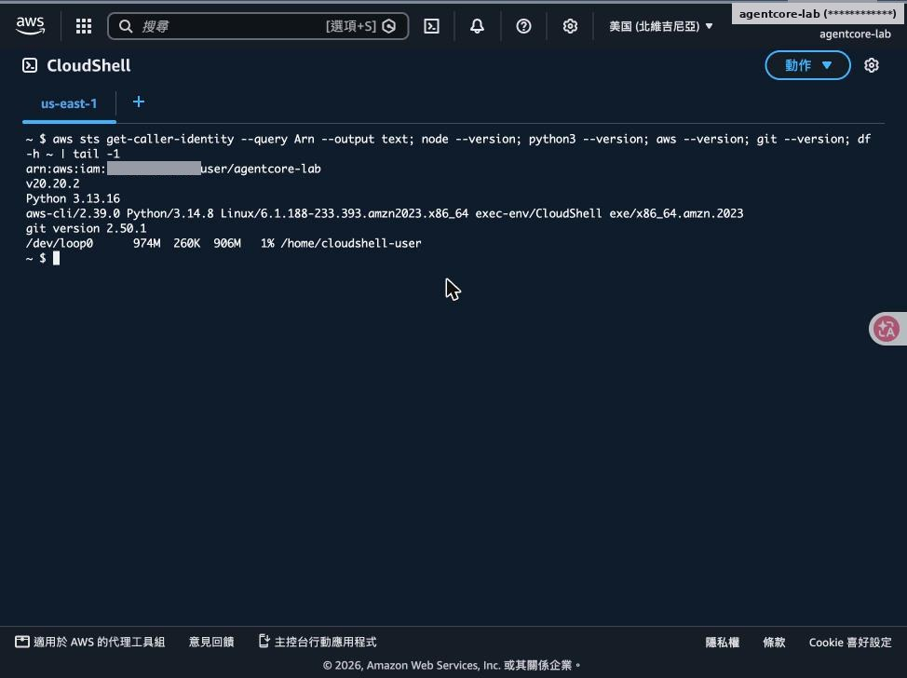

Step 1：開啟 CloudShell 確認身分與工具
前置
1
操作與觀察
以 IAM 使用者 agentcore-lab 登入主控台，區域切到美國東部（維吉尼亞北部）
aws sts get-caller-identity 確認不是 Root
CloudShell 內建 Python 3.13、AWS CLI v2、git
df 顯示家目錄只有約 1 GB → 專案與快取改放 /tmp/workshop
注意 CloudShell 的 /tmp 不會永久保存，Session 結束後需重新執行 00-setup-cloudshell.sh。

Slide 7
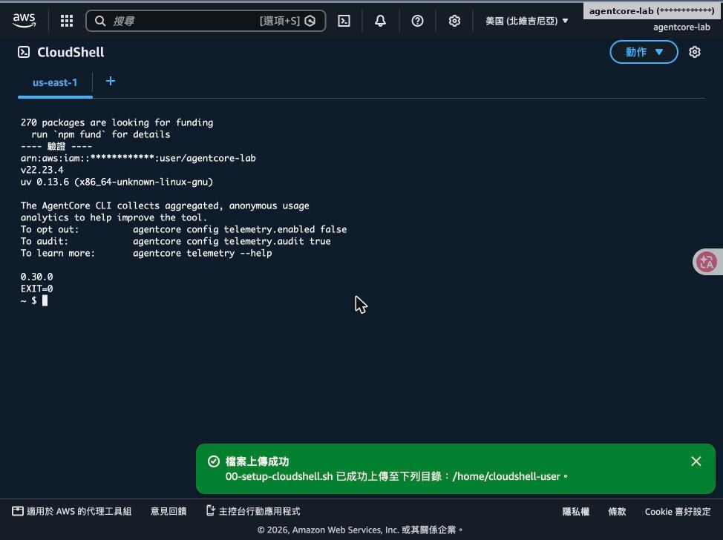

Step 2：執行 00-setup-cloudshell.sh
前置
2
操作與觀察
以 nvm 安裝 Node.js 22、安裝 uv
npm i -g @aws/agentcore@0.30.0
寫入 ~/.agentcore-env（WORK、NVM、uv/npm 快取都指到 /tmp）
結束時印出版本與 EXIT=0
重點 腳本位於 repo 的 scripts/00-setup-cloudshell.sh，可重複執行。

Slide 8
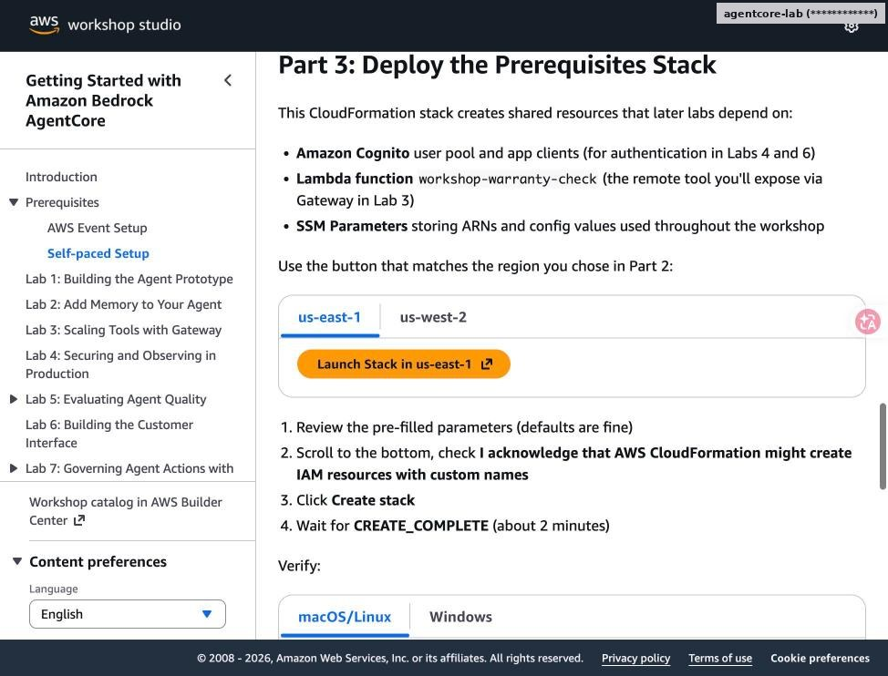
Step 3：工作坊 Part 3：部署前置堆疊
前置
3
操作與觀察
前置堆疊會建立：Cognito User Pool 與兩個 App Client
Lambda：workshop-warranty-check（Lab 3）、workshop-process-refund（Lab 7）
SSM 參數 /app/customersupport/agentcore/*：ARN、Client ID、Discovery URL
依所選區域點 Launch Stack

Slide 9
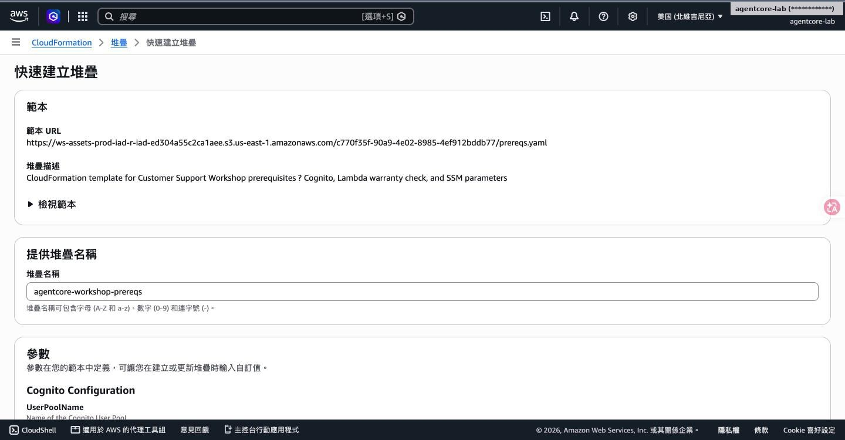
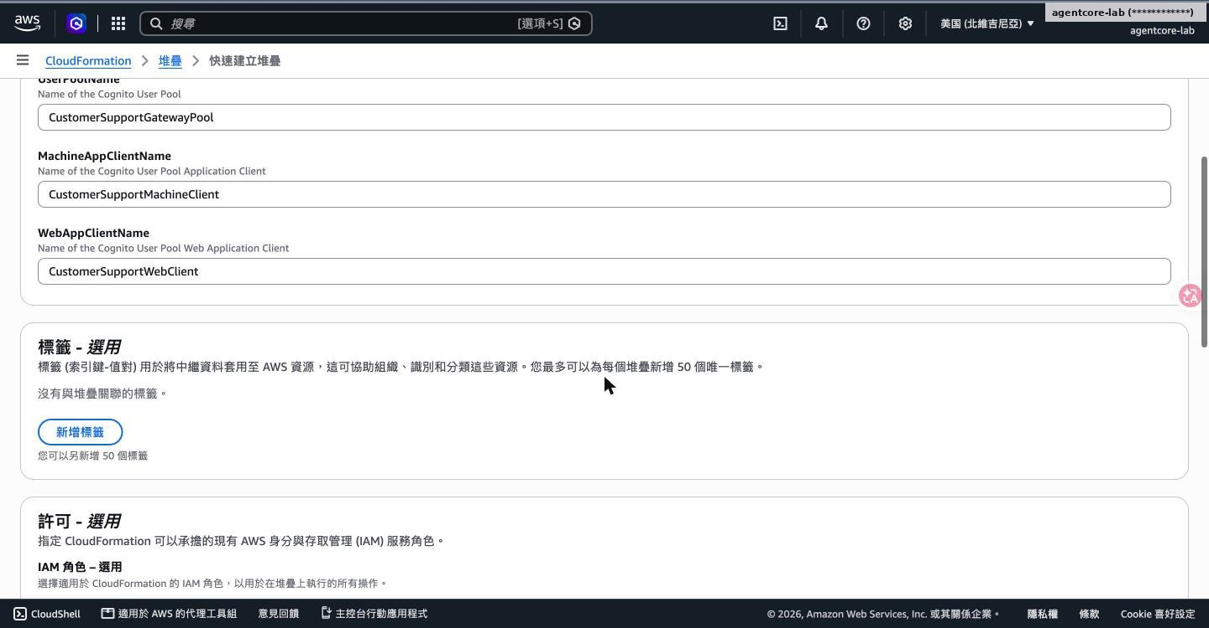
Step 4：以快速建立部署 CloudFormation
前置
範本 URL 已帶入；堆疊名稱 agentcore-workshop-prereqs（工作坊預設名為 prereqs）
參數保留預設值：使用者池、Machine Client、Web Client 名稱

Slide 10
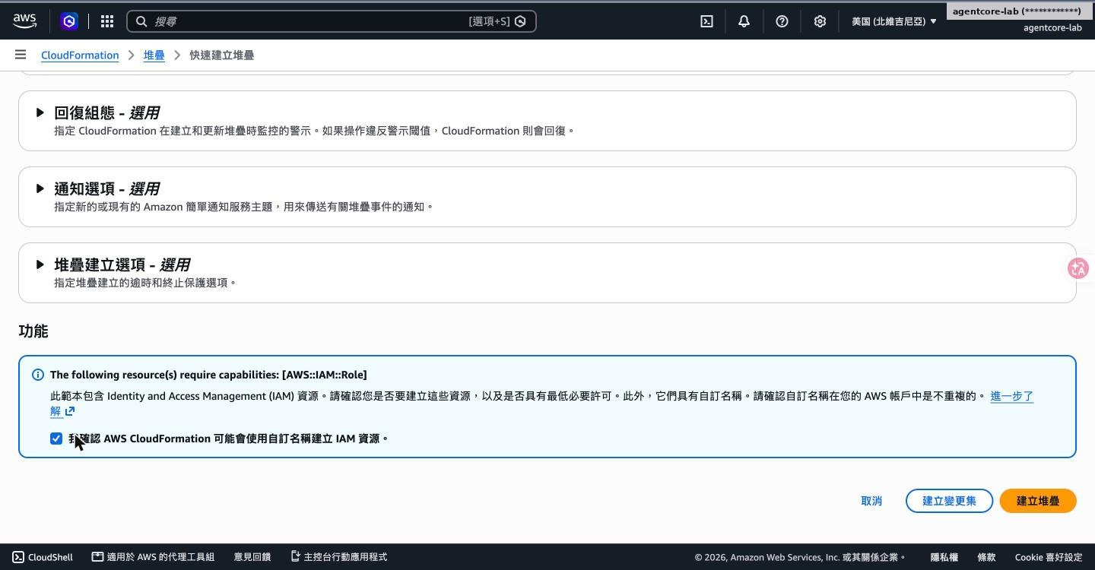
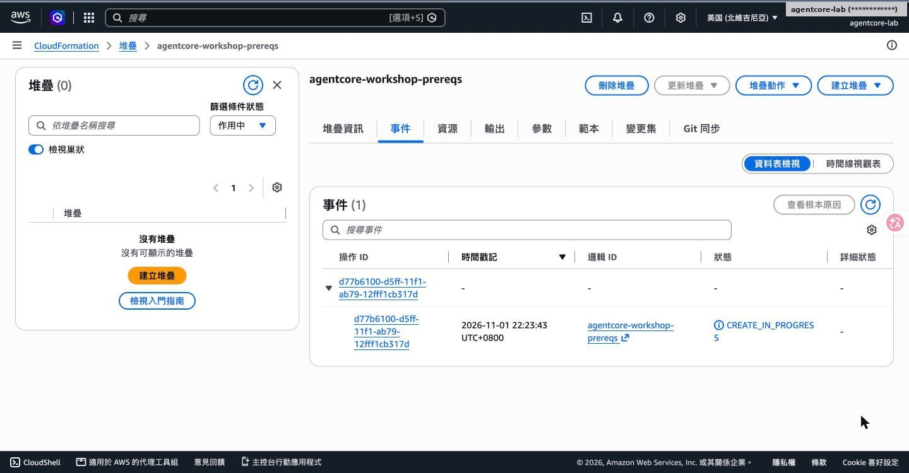
Step 5：確認 IAM 權限並等待 CREATE_COMPLETE
前置
勾選「我確認 CloudFormation 可能建立 IAM 資源」後建立堆疊
約 2 分鐘後狀態變成 CREATE_COMPLETE

Slide 11
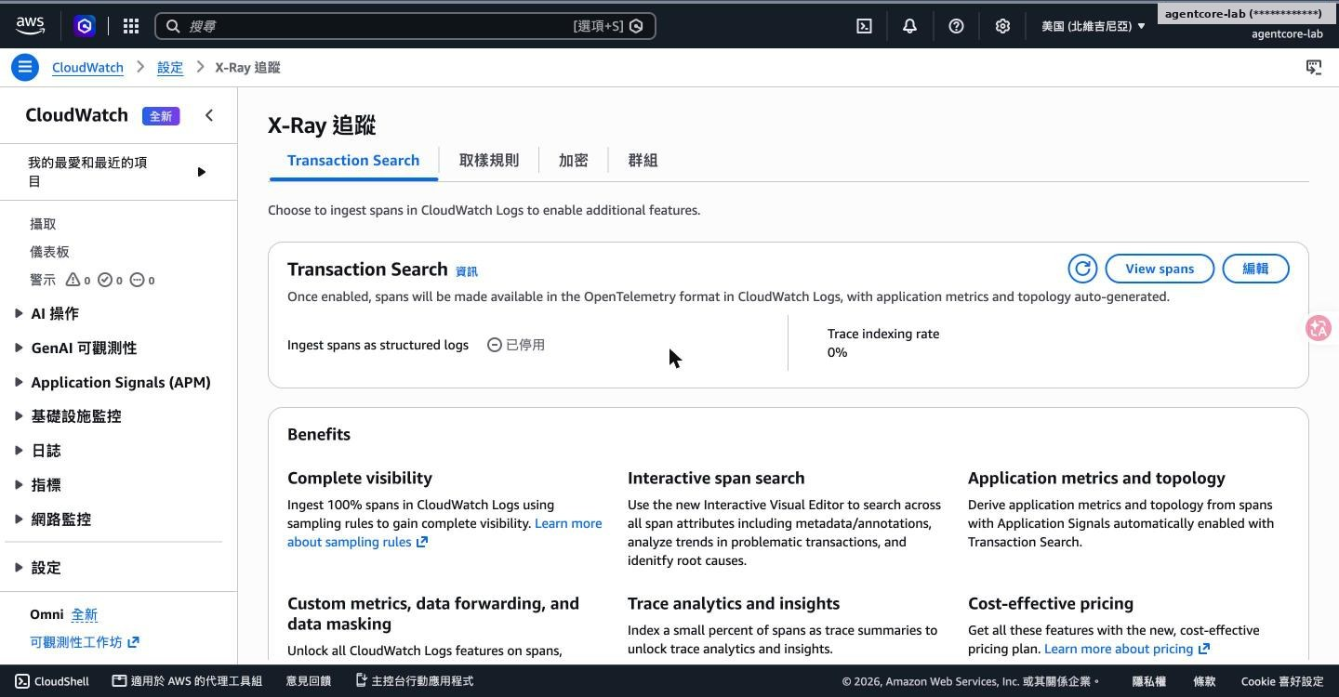
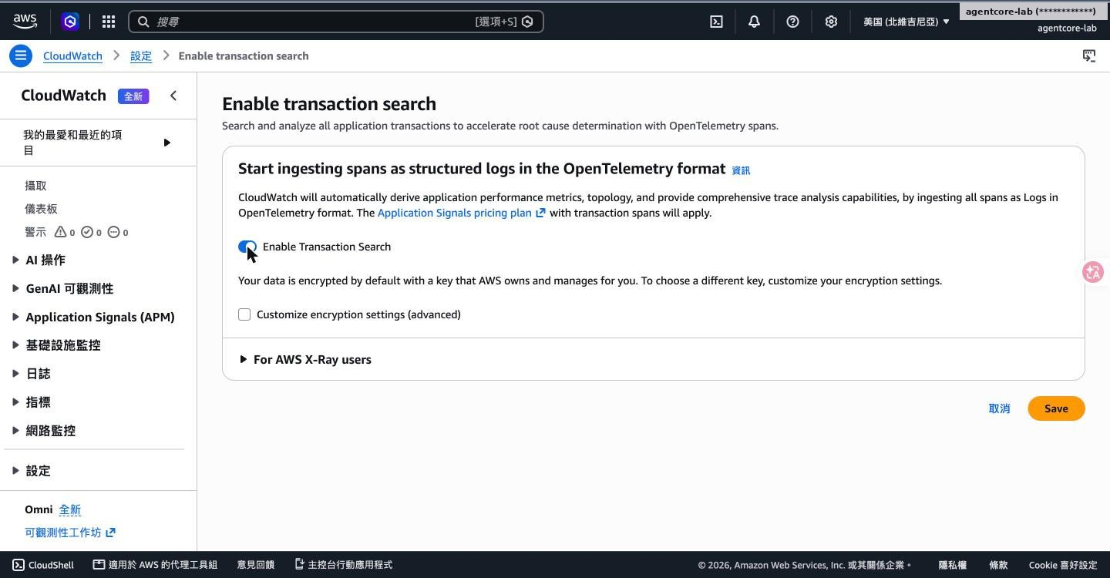
Step 6：開啟 CloudWatch Transaction Search
前置
X-Ray 追蹤 → Transaction Search 尚未啟用
勾選以結構化日誌擷取 Span；AgentCore 的 Trace 依賴這個設定

Slide 12

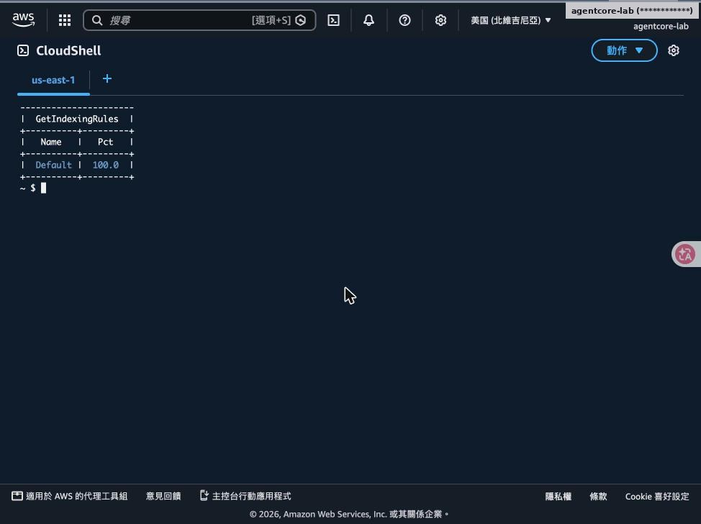
Step 7：確認設定生效、索引比例 100%
前置
Transaction Search 已啟用
aws xray get-indexing-rules：Default 規則 100%（實驗用，正式環境可調低以控制成本）

Slide 13
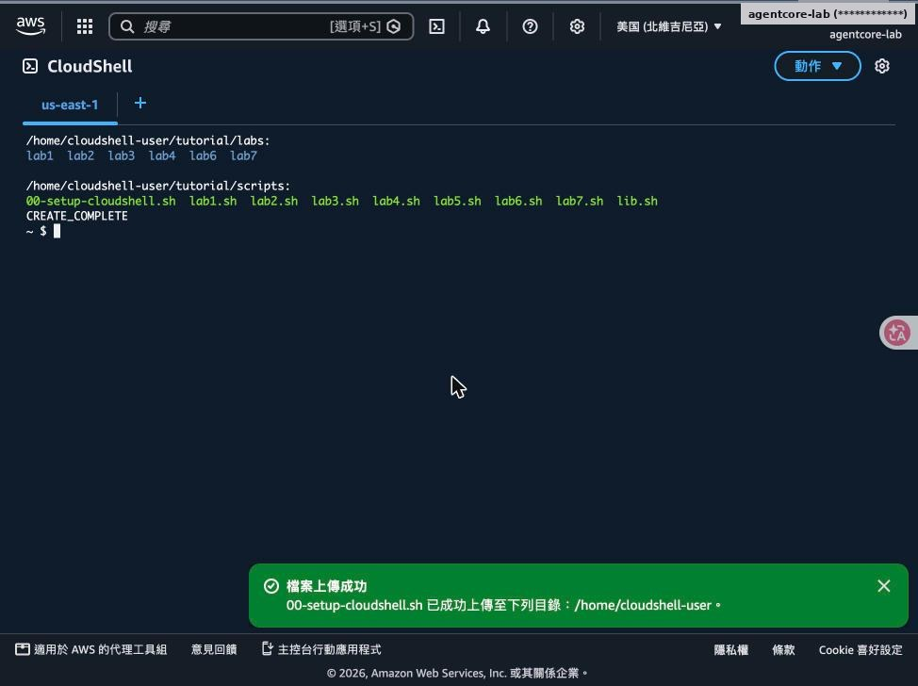
Step 8：上傳教材的 labs/ 與 scripts/
前置
8
操作與觀察
CloudShell「動作 → 上傳檔案」上傳 tutorial.tgz
解壓到 ~/tutorial：labs/lab1…lab7 為工作坊程式碼
scripts/lab1.sh … lab7.sh 為每個 Lab 的完整指令
所有 Lab 程式碼已與工作坊頁面逐檔比對 sha256
注意 上傳不會覆寫同名檔案，重新上傳前先刪除舊檔。

Slide 14
Lab 1：建立 Agent 原型並部署
agentcore create → 換上客服工具 → agentcore dev 本機測試
agentcore deploy → Runtime READY

Slide 15
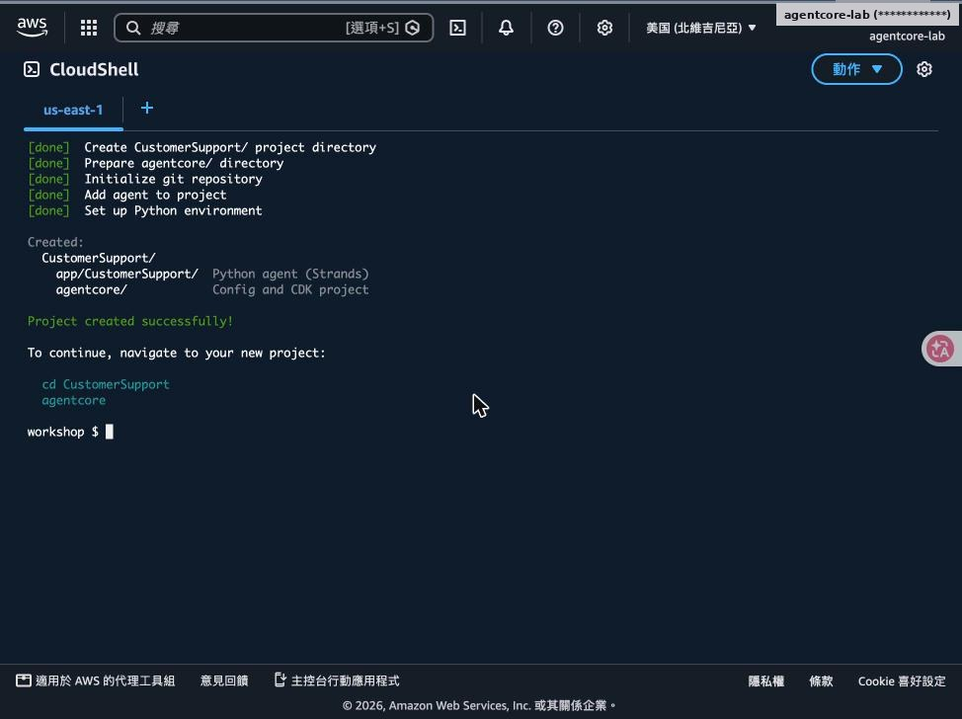
Step 1：agentcore create 建立專案
Lab 1
1
操作與觀察
agentcore create --name CustomerSupport --framework Strands --model-provider Bedrock --memory none
CLI 建立專案目錄、初始化 git、加入 Agent、建立 Python 環境
不需撰寫 Dockerfile、ECR 或 IAM

Slide 16
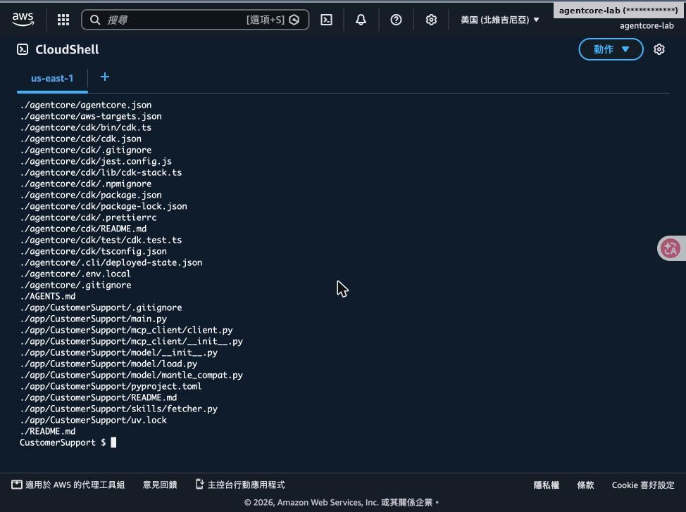
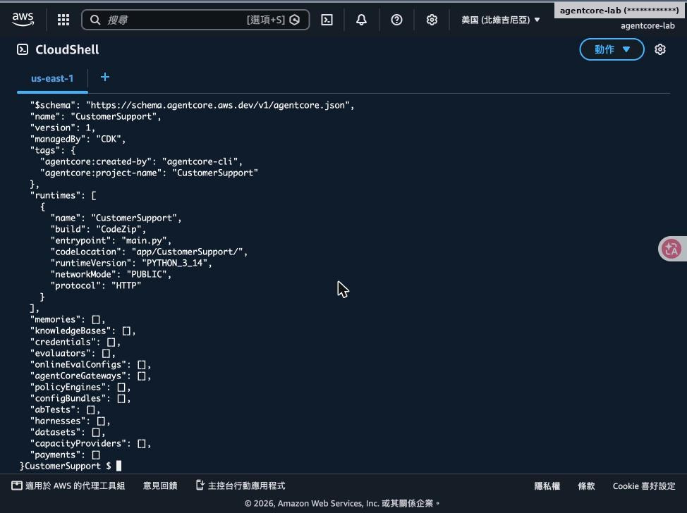
Step 2：專案結構與 agentcore.json
Lab 1
app/CustomerSupport 是 Agent 程式碼；agentcore/ 放設定與 CDK 專案
agentcore.json：runtimes、memories、agentCoreGateways… 所有資源的單一來源

Slide 17
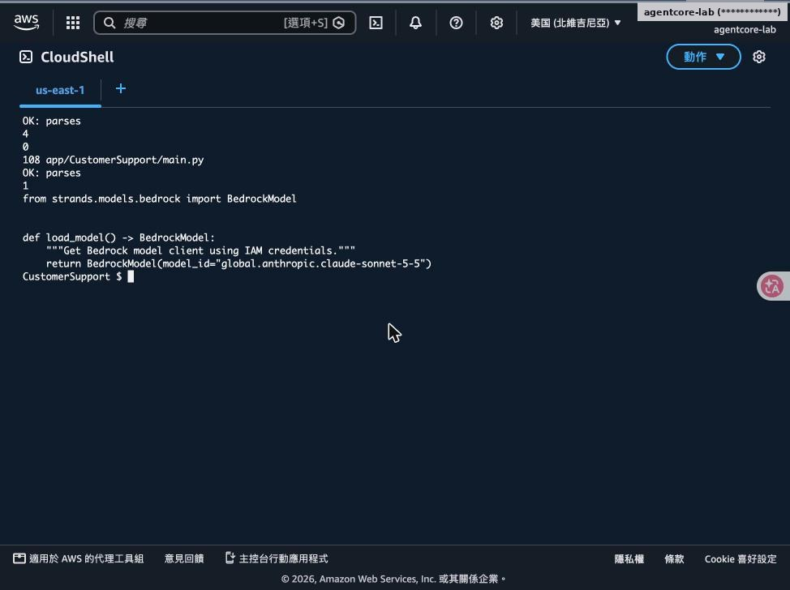
Step 3：換上客服工具 main.py 與 load.py
Lab 1
3
操作與觀察
main.py：@tool get_return_policy、get_product_info＋Exa MCP 網搜
@app.entrypoint 以 stream_async 串流回應
load.py：BedrockModel 固定模型 ID
ast.parse 驗證語法、grep 確認四個函式都在
重點 程式碼在 repo 的 labs/lab1/，與工作坊內容逐字一致。

Slide 18
main.py 重點：工具即 Python 函式
Lab 1
@tool
def get_return_policy(product_category: str) -> str:
"""Get return policy information for a
specific product category."""
category = product_category.lower()
if category in RETURN_POLICIES:
policy = RETURN_POLICIES[category]
return f"Return policy for {category}: ..."
tools = [get_return_policy, get_product_info]
for mcp_client in mcp_clients: # Exa AI MCP
if mcp_client:
tools.append(mcp_client)
@app.entrypoint
async def invoke(payload, context):
agent = get_or_create_agent()
stream = agent.stream_async(payload.get("prompt"))
async for event in stream:
if "data" in event and isinstance(event["data"], str):
yield event["data"]
Strands 的設計
docstring 就是工具說明，模型據此決定何時呼叫
MCP Client 可直接當工具清單的一員
BedrockAgentCoreApp 把函式包成 /invocations HTTP 端點
串流輸出讓前端可以邊收邊顯示

Slide 19
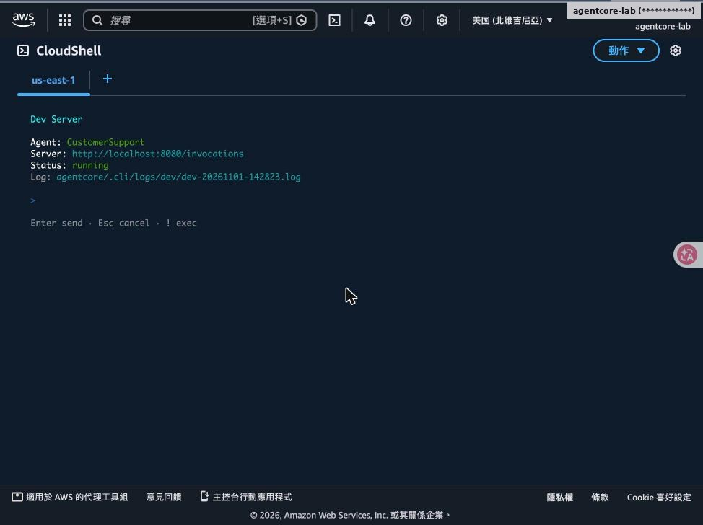
Step 4：agentcore dev 本機啟動
Lab 1
4
操作與觀察
agentcore dev --no-browser 在 localhost:8080 啟動 Dev Server
TUI 介面直接輸入問題測試
改程式碼會自動重新載入
重點 在 CloudShell 的 TUI 中送出要輸入換行；離開用 Ctrl+C。

Slide 20
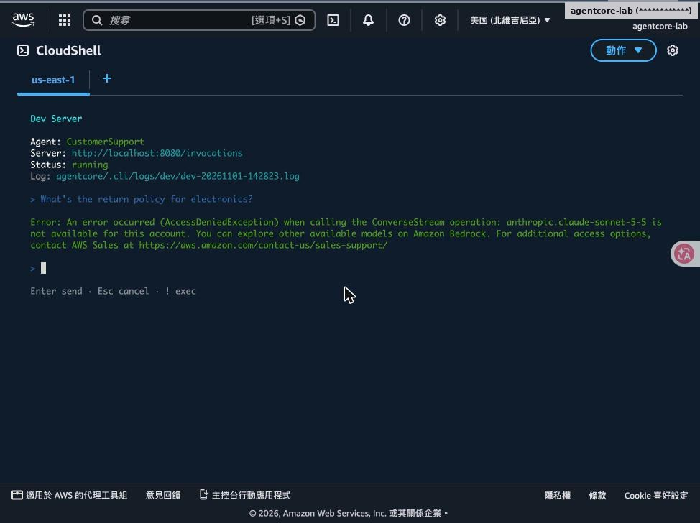
Step 5：第一次測試：AccessDeniedException
Lab 1
5
操作與觀察
ConverseStream 呼叫 claude-sonnet-5-5 被拒
新帳號第一次使用 Anthropic 模型需先送出 use case 表單
這不是程式問題，是帳號層級的模型存取
注意 新帳號請先在 Bedrock 模型目錄送出 Anthropic 使用案例表單（需由帳號擁有者填寫）。

Slide 21
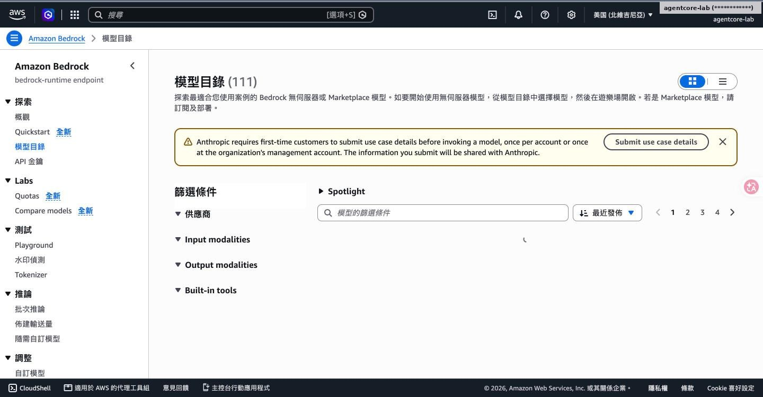
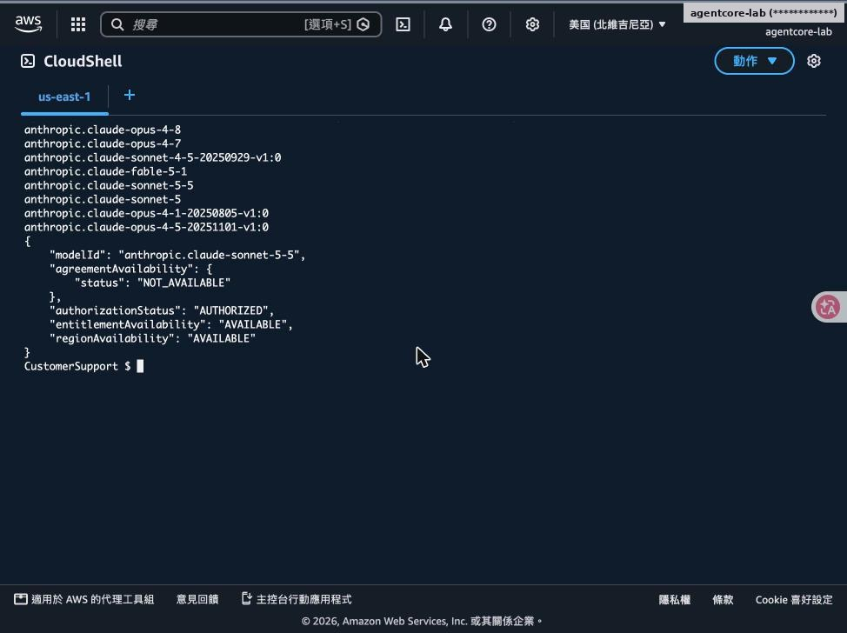
Step 6：送出 use case 表單並檢查模型可用性
Lab 1
Bedrock 模型目錄頂端提示需提交 Anthropic 使用案例
get-foundation-model-availability：Sonnet 4.5 可用，Sonnet 5.5 仍為 NOT_AVAILABLE

Slide 22
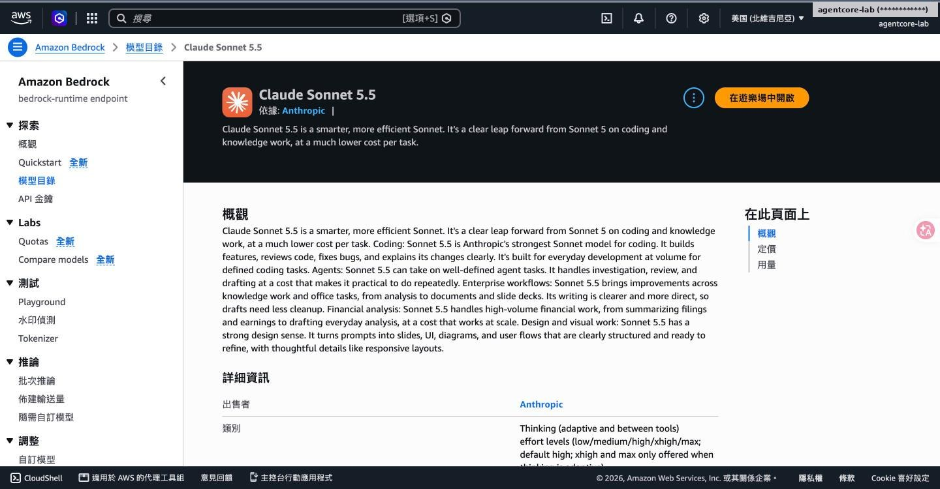
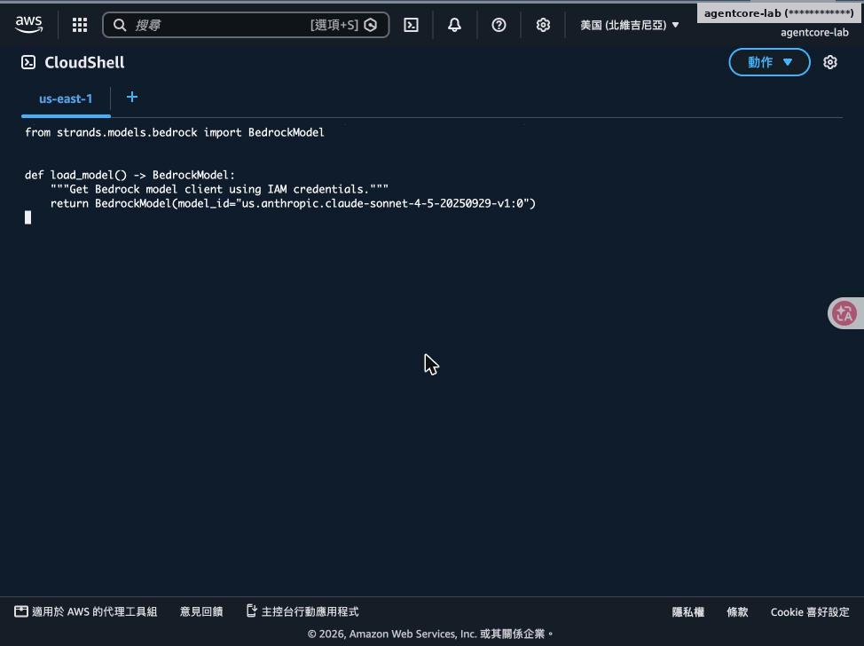
Step 7：改用 Claude Sonnet 4.5
Lab 1
Sonnet 5.5 模型頁：新帳號需要額外時間開通
load.py 改為 us.anthropic.claude-sonnet-4-5-20250929-v1:0（repo 提供 load_sonnet45.py）

Slide 23
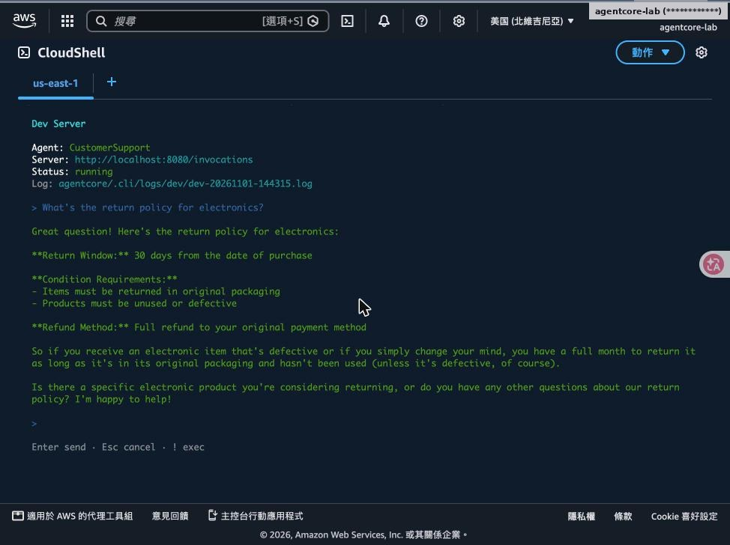
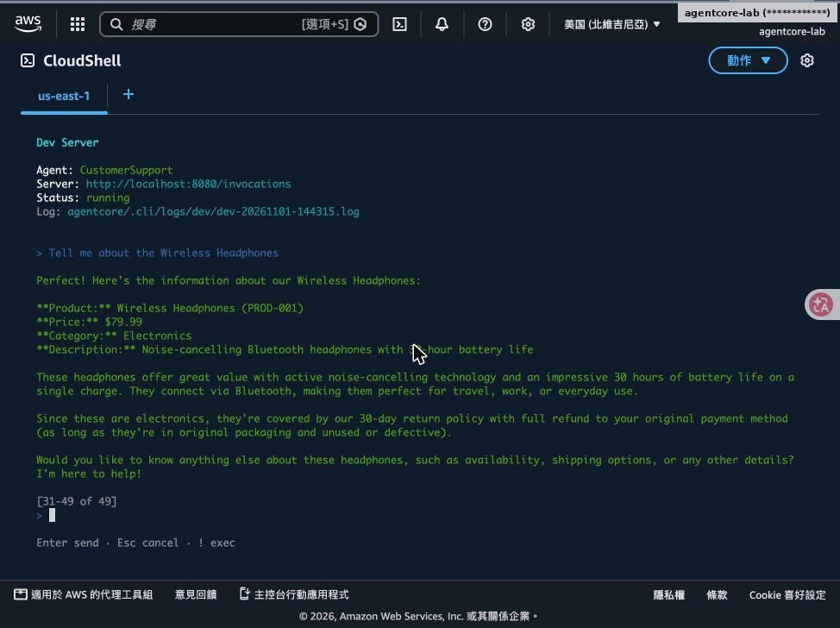
Step 8：本機測試本地工具
Lab 1
退貨政策：呼叫 get_return_policy('electronics')，回答 30 天、需原包裝
商品查詢：無線耳機 $79.99。注意：回答把類別寫成 Electronics，工具資料其實是 audio

Slide 24
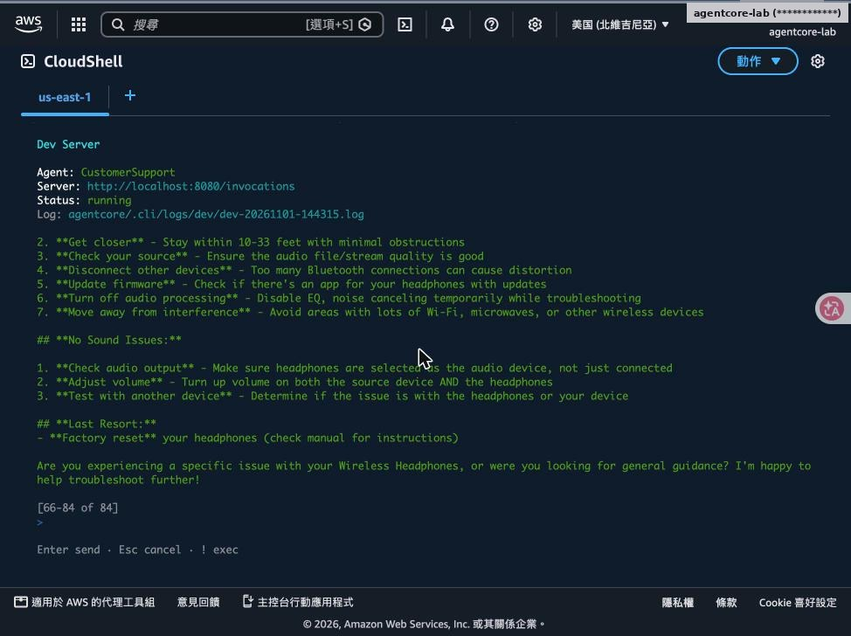
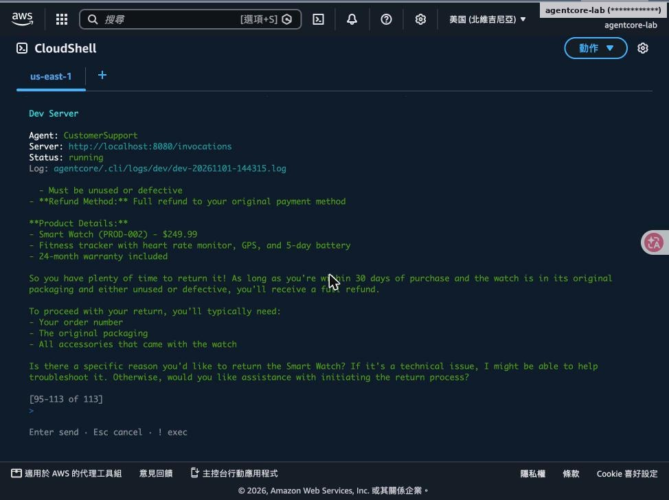
Step 9：本機測試 MCP 網搜與多工具
Lab 1
耳機疑難排解：透過 Exa MCP 搜尋網路資料後整理步驟
一句話同時問商品與退貨：Agent 依序呼叫兩個工具再彙整

Slide 25
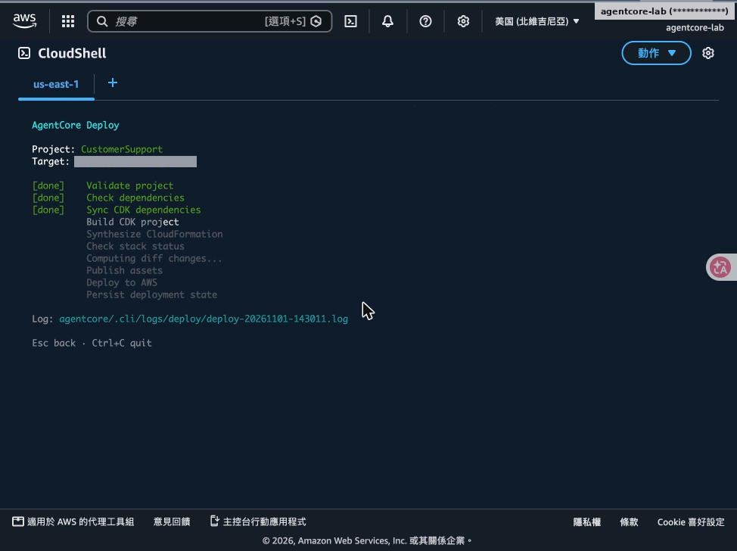
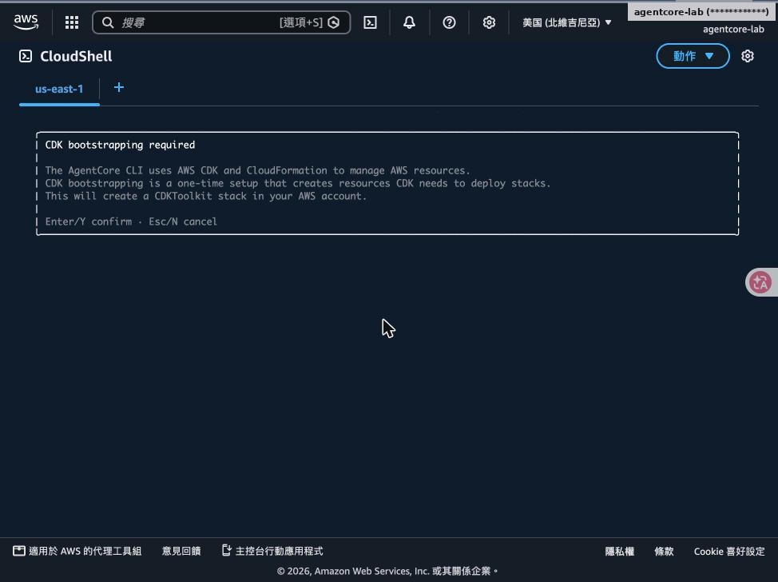
Step 10：agentcore deploy 與 CDK Bootstrap
Lab 1
deploy 依序：驗證 → 同步 CDK 相依 → 合成 CloudFormation
帳號首次部署提示 CDK bootstrap，確認後建立 CDKToolkit

Slide 26
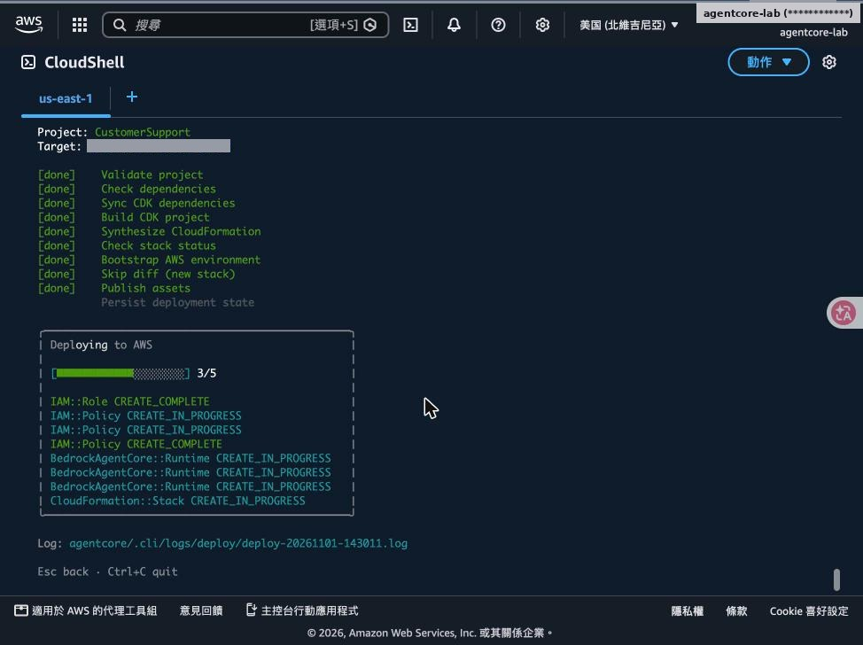
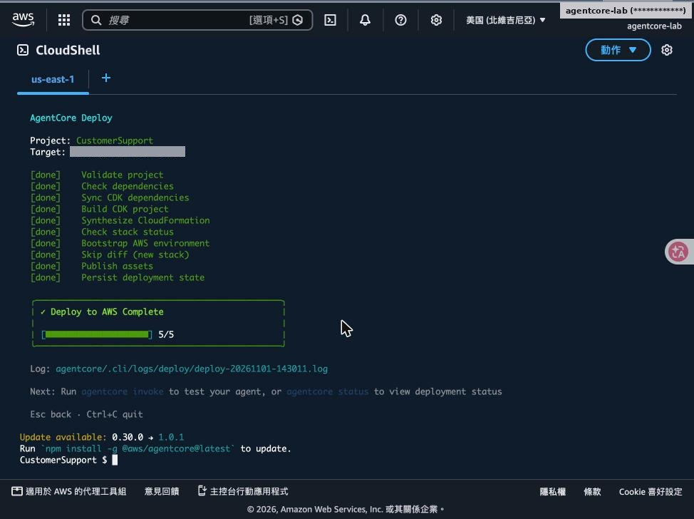
Step 11：部署進度與完成
Lab 1
建立 IAM Role、Runtime 等資源
Deploy to AWS Complete
Notes:
實測發現：deploy 接 | tail 會把進度輸出吃掉，看起來像卡住；不要對 deploy 使用管線。

Slide 27
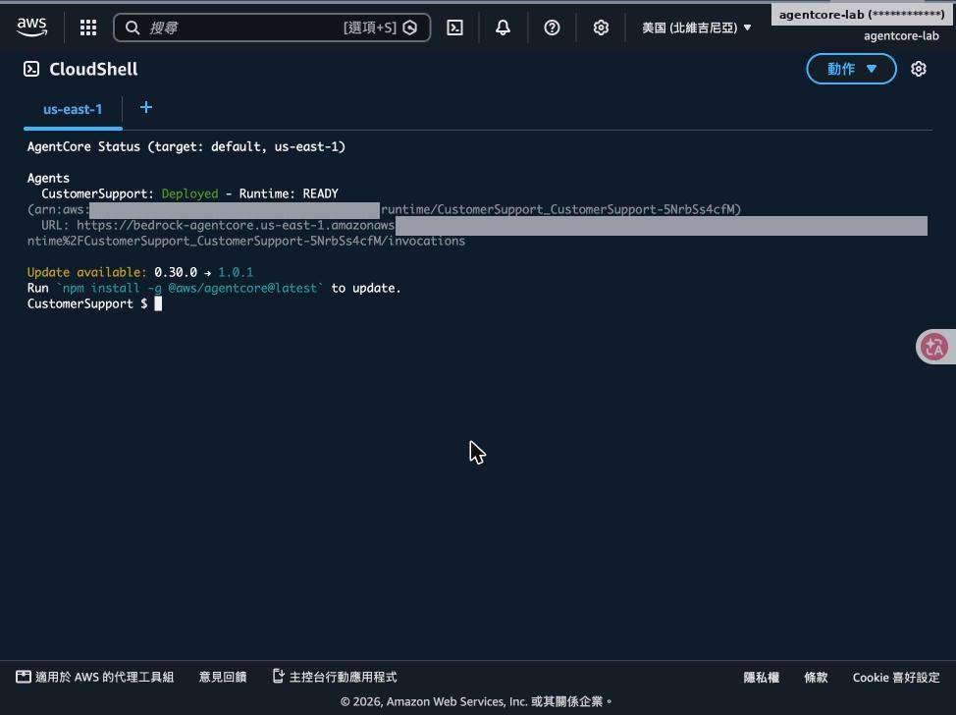
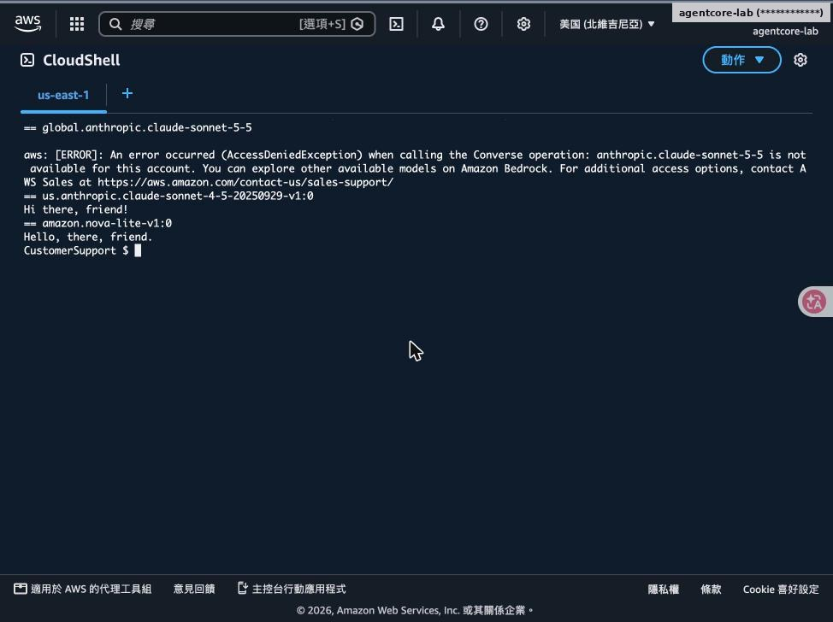
Step 12：確認 Runtime READY 並從雲端呼叫
Lab 1
agentcore status：CustomerSupport Deployed - Runtime: READY
切換模型前雲端呼叫一樣被拒；切到 Sonnet 4.5 重新部署後即正常

Slide 28

Lab 2：加入長期記憶
Memory：SEMANTIC（事實）＋SUMMARIZATION（摘要）
以 Custom-User-Id Header 區隔使用者

Slide 29
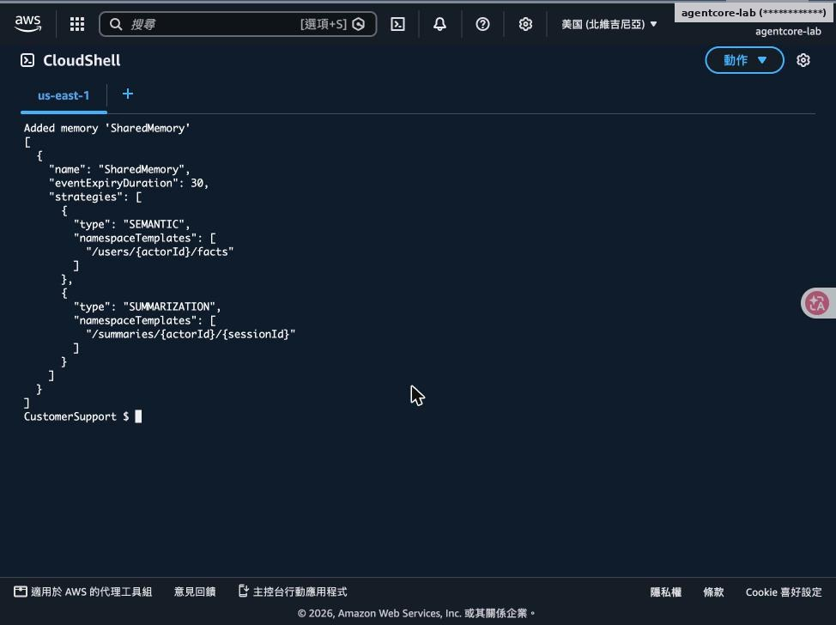
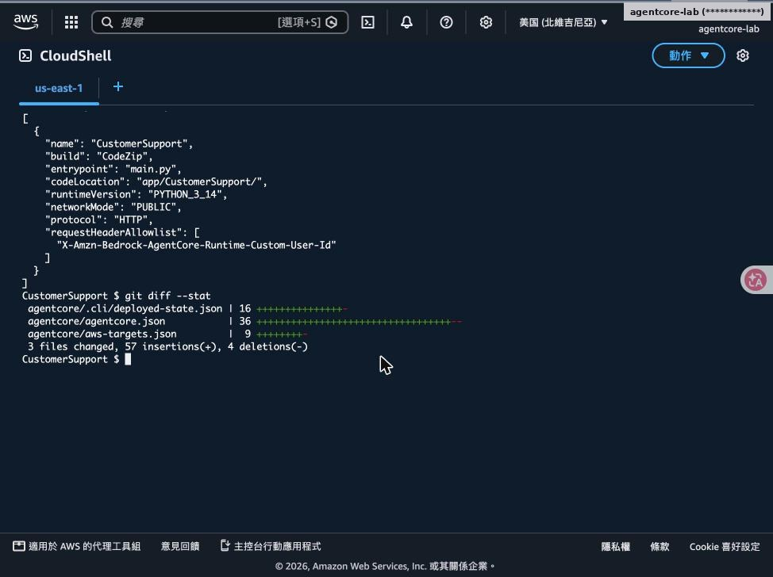
Step 1–4：新增 Memory 與允許自訂 Header
Lab 2
agentcore add memory --name SharedMemory --strategies SEMANTIC,SUMMARIZATION --expiry 30
requestHeaderAllowlist 加入 X-Amzn-Bedrock-AgentCore-Runtime-Custom-User-Id

Slide 30
session.py：把記憶接到 Strands
Lab 2
def get_memory_session_manager(session_id, actor_id):
config = AgentCoreMemoryConfig(
memory_id=MEMORY_ID,
session_id=session_id,
actor_id=actor_id,
retrieval_config={
f"/users/{actor_id}/facts":
RetrievalConfig(top_k=3, relevance_score=0.5),
f"/summaries/{actor_id}/{session_id}":
RetrievalConfig(top_k=3, relevance_score=0.5),
})
return AgentCoreMemorySessionManager(config, REGION)
# main.py
user_id = context.request_headers.get(
"X-Amzn-Bedrock-AgentCore-Runtime-Custom-User-Id")
agent = get_or_create_agent(session_id, user_id)
兩層記憶
短期：同一 Session 的對話事件
長期 facts：依 actor 抽取的事實（名字、偏好、購買）
長期 summaries：每個 Session 的摘要
actor_id 決定隔離範圍，是安全邊界
Notes:
程式碼為節錄，完整版在 labs/lab2/session.py。

Slide 31
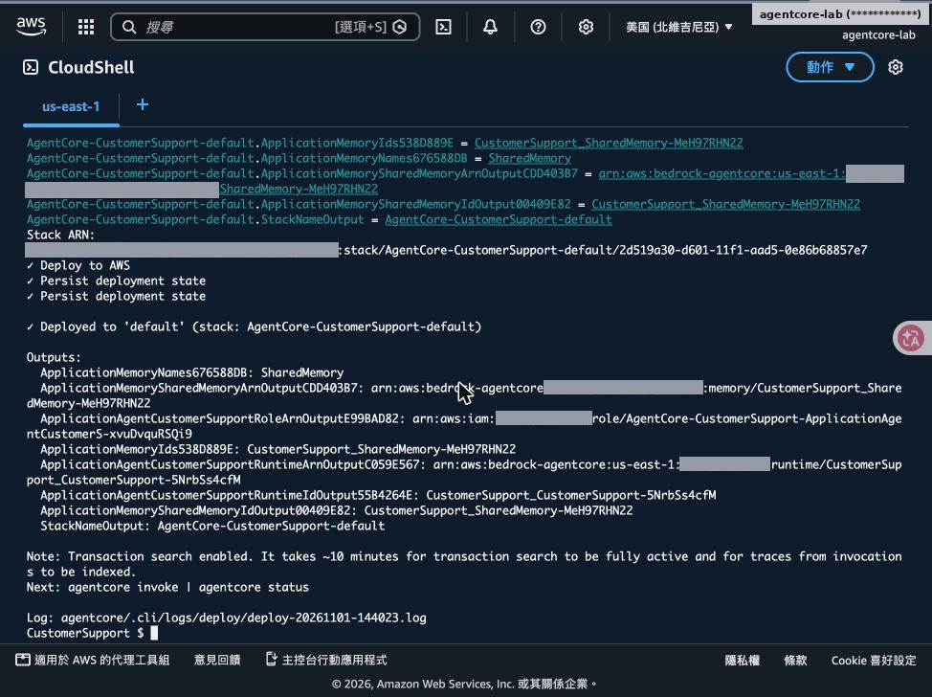
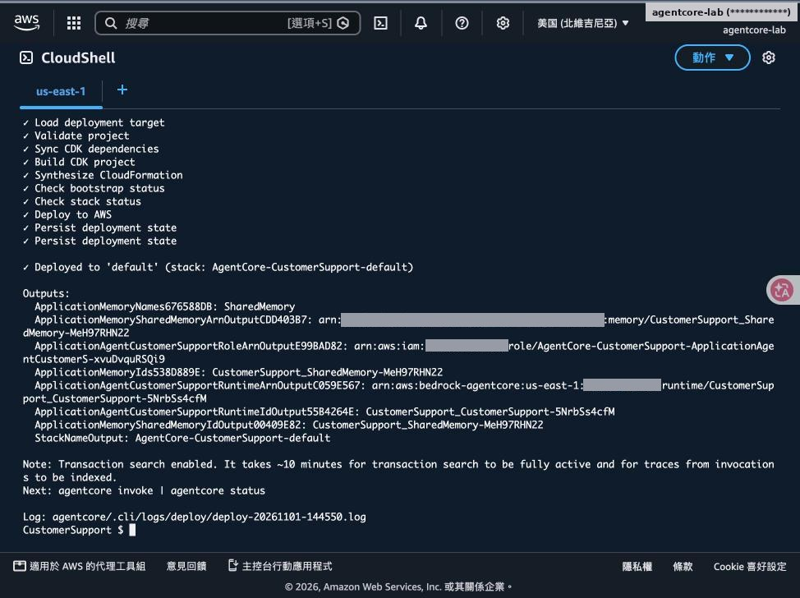
Step 5：部署 Memory
Lab 2
第一次加 Memory 的部署，建立 SharedMemory 與兩個策略
以 Sonnet 4.5 版本重新部署完成，輸出 Memory ARN／ID

Slide 32
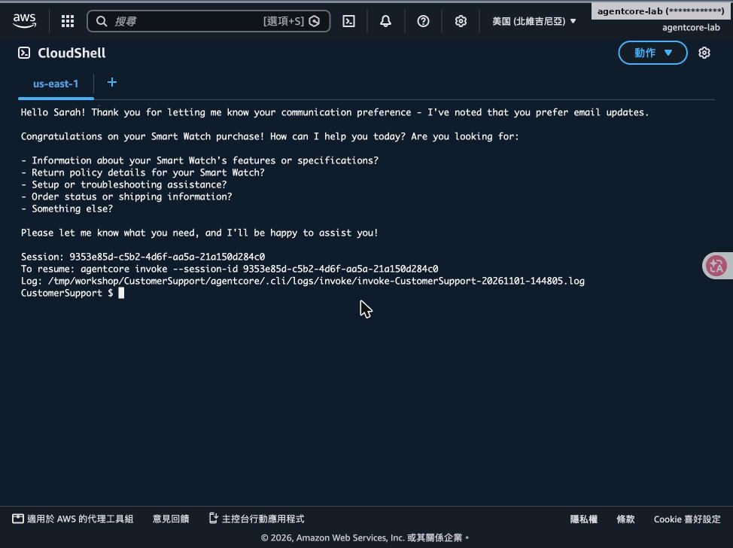
Step 6：Session A：Sarah 自我介紹
Lab 2
6
操作與觀察
invoke 帶 --session-id $SESSION_A 與 -H Custom-User-Id: Sarah
「我叫 Sarah，偏好 Email 通知，最近買了 Smart Watch」
Agent 確認偏好並主動提供後續協助

Slide 33
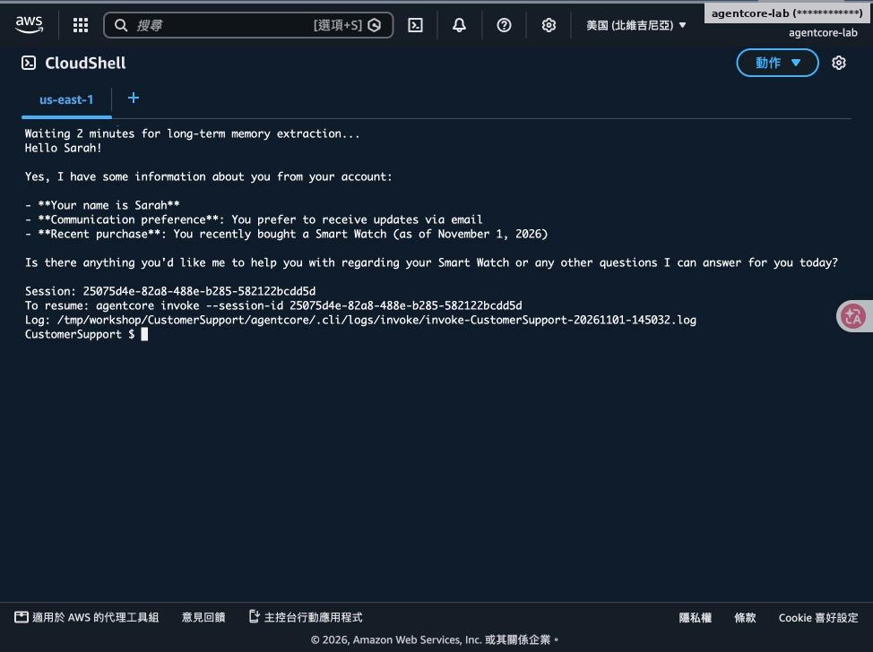
Step 7：等 2 分鐘，新 Session B 問「你知道我什麼？」
Lab 2
7
操作與觀察
長期記憶抽取是非同步的，工作坊建議等 2 分鐘
全新 Session ID，同一位使用者 Sarah
Agent 正確說出名字、Email 偏好、購買 Smart Watch 與日期
重點 這就是「跨 Session 記得客戶」：Session 不同，但 actor 相同。

Slide 34
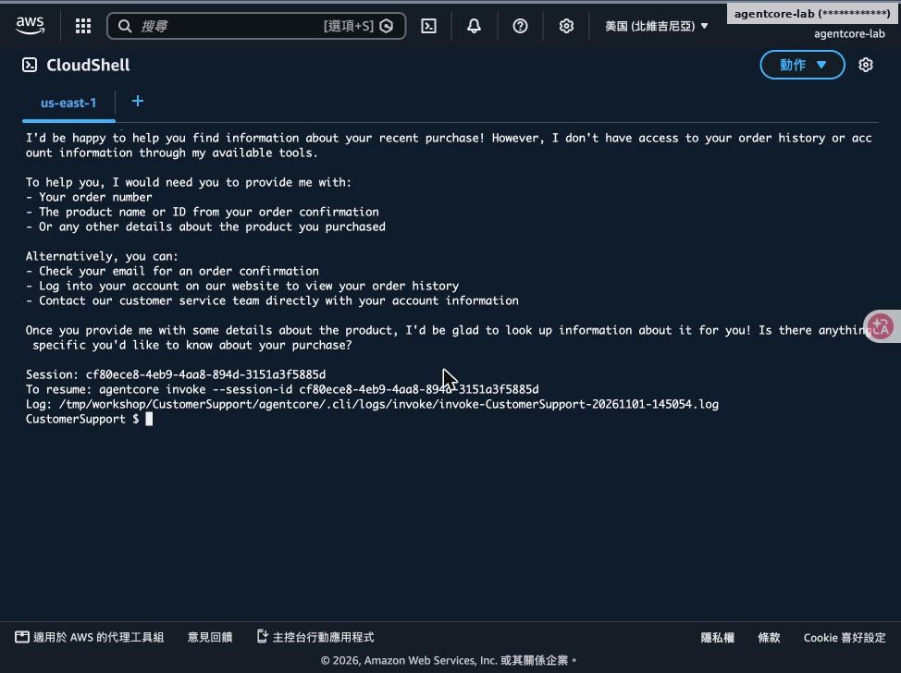
Step 8：換成 Alex：確認記憶隔離
Lab 2
8
操作與觀察
Custom-User-Id: Alex 問「我剛剛買了什麼？」
Agent 表示沒有訂單資訊，請提供細節
Sarah 的記憶不會外洩給其他使用者
注意 Lab 2 的 user id 來自自訂 Header，任何人都能偽造；Lab 4 改由 JWT 的 sub 取得。

Slide 35
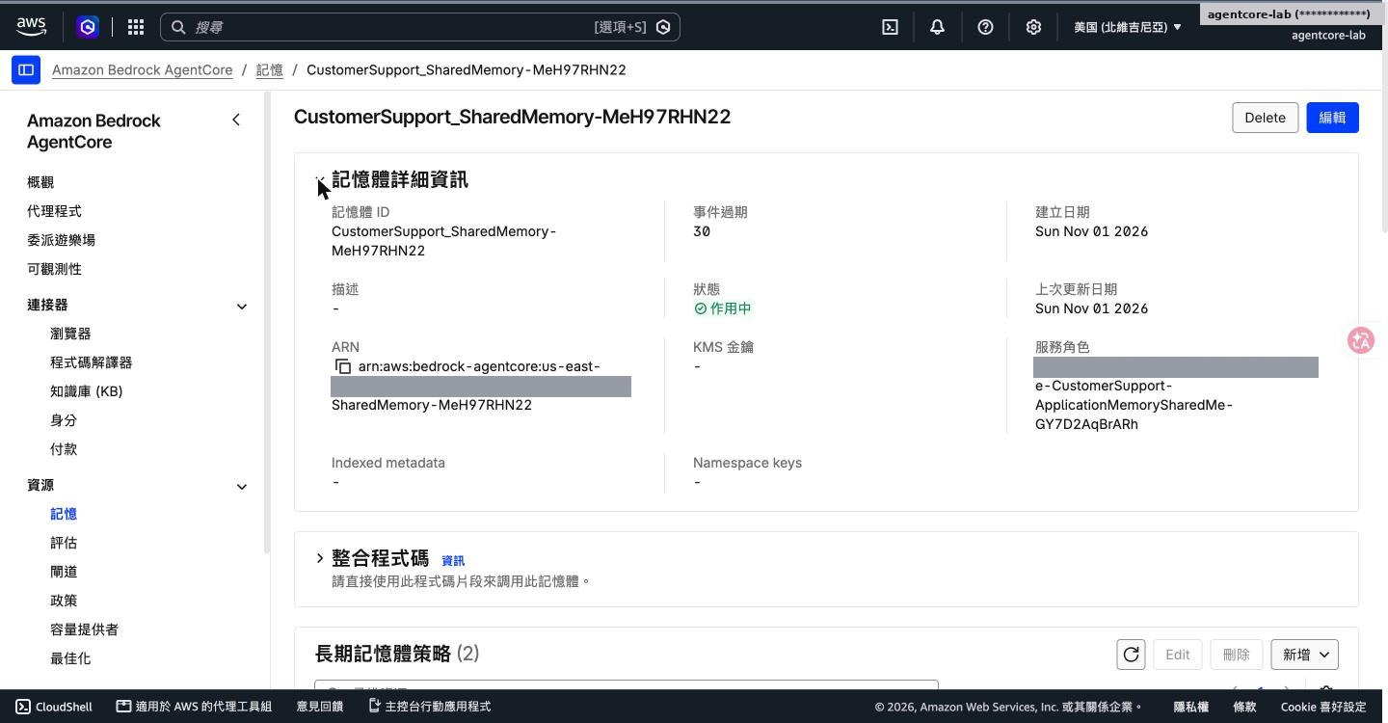
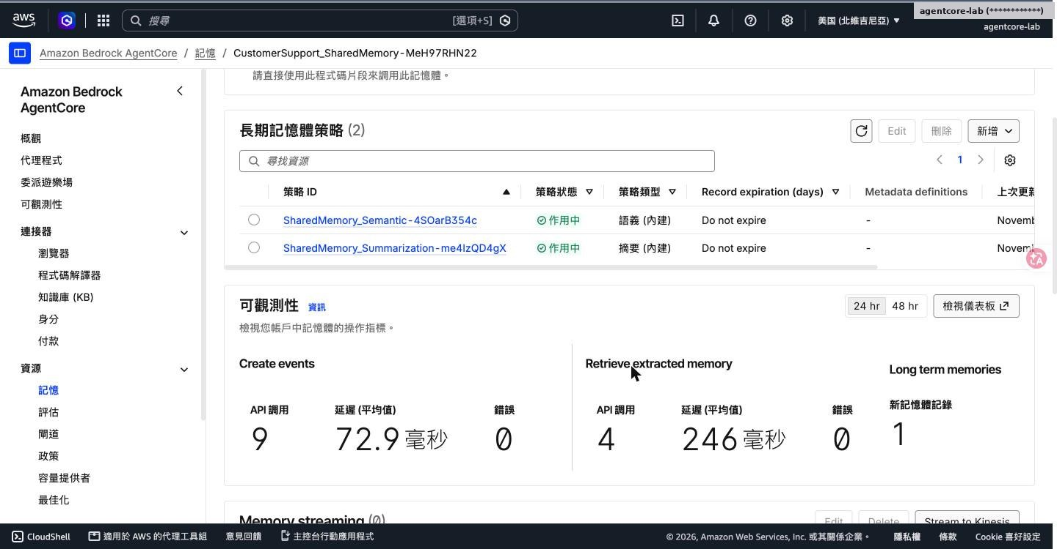
主控台：Memory 資源與策略
Lab 2
記憶體詳細資訊：事件過期 30 天、狀態作用中
兩個內建策略（語義、摘要）；可觀測性顯示 Create events 與擷取次數

Slide 36
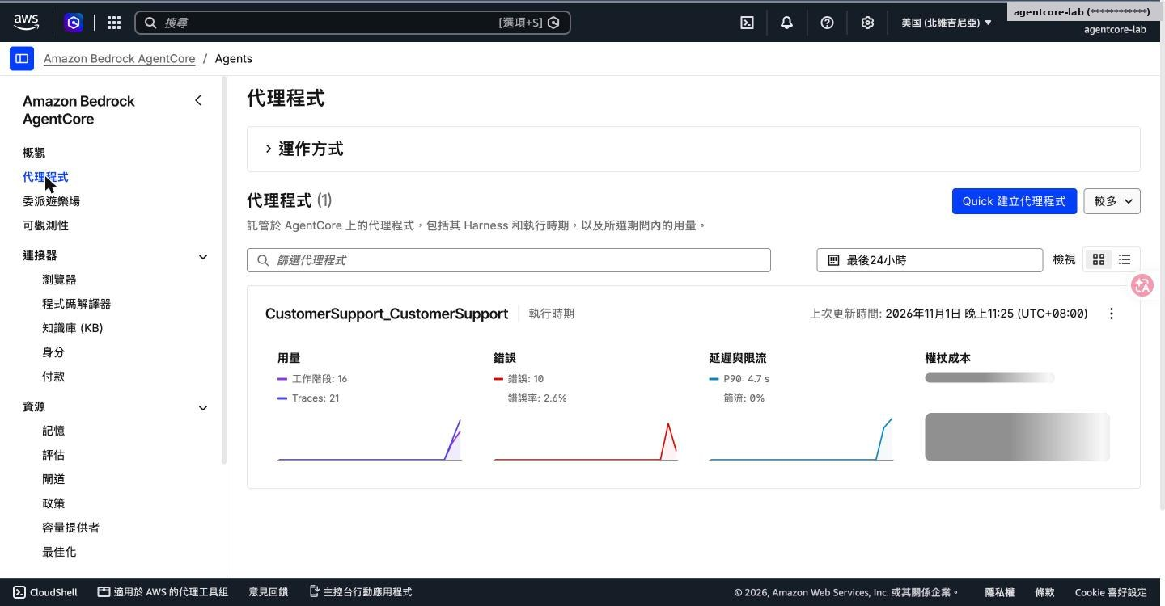
Step 9：主控台：代理程式總覽
Lab 2
9
操作與觀察
Bedrock AgentCore → 代理程式
CustomerSupport_CustomerSupport 執行時期
工作階段、Trace、錯誤率、P90 延遲一目了然
錯誤數來自前面模型未開通時的呼叫

Slide 37

Lab 3：Gateway 與 MCP 工具
既有 Lambda 不改一行程式
Gateway 提供 MCP 端點，Agent 自動發現工具

Slide 38
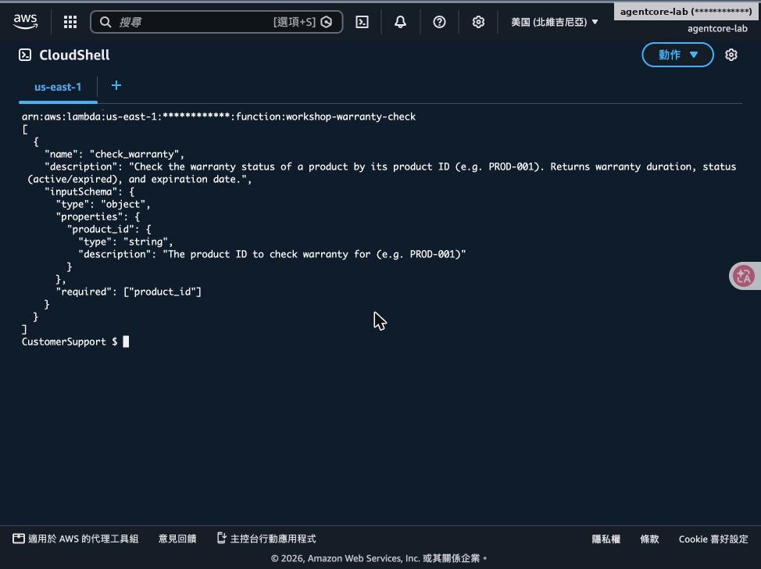
Step 1：取得 Lambda ARN 與工具 Schema
Lab 3
1
操作與觀察
從 SSM 讀 warranty_check_lambda_arn
warranty_schema.json 定義 check_warranty(product_id)
description 寫清楚用途與回傳內容，模型靠它選工具

Slide 39
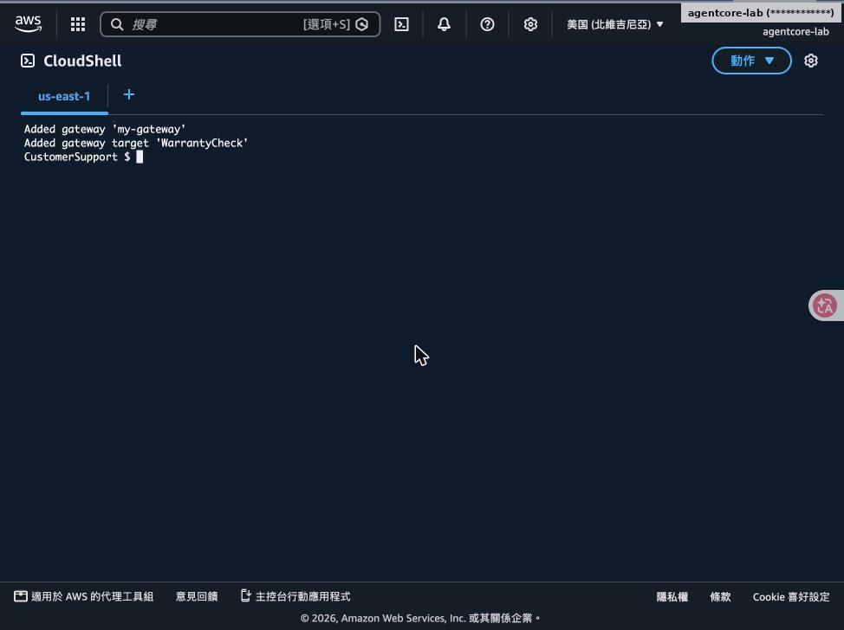
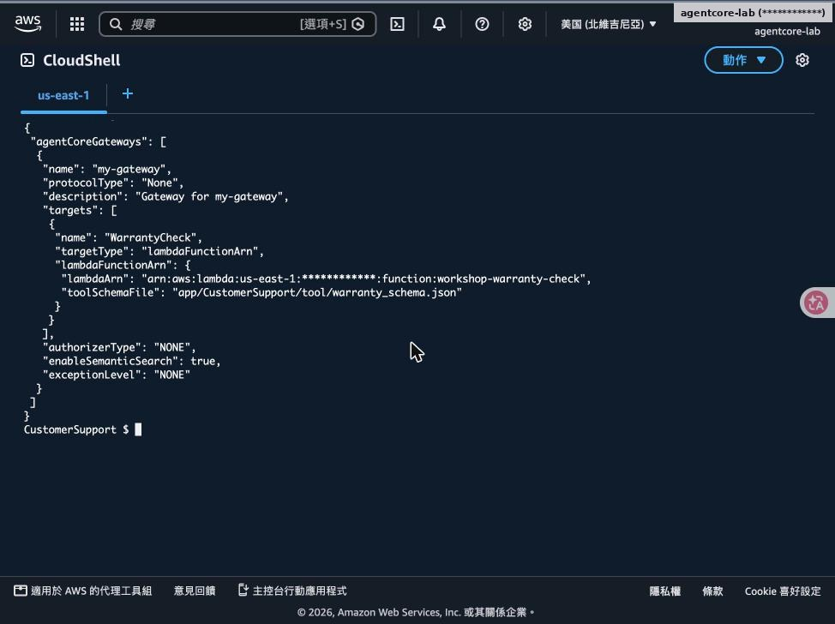
Step 2：新增 Gateway 與 Lambda Target
Lab 3
agentcore add gateway --name my-gateway；add gateway-target --type lambda-function-arn
agentCoreGateways：WarrantyCheck target、authorizerType NONE（Lab 4 再加上 JWT）

Slide 40
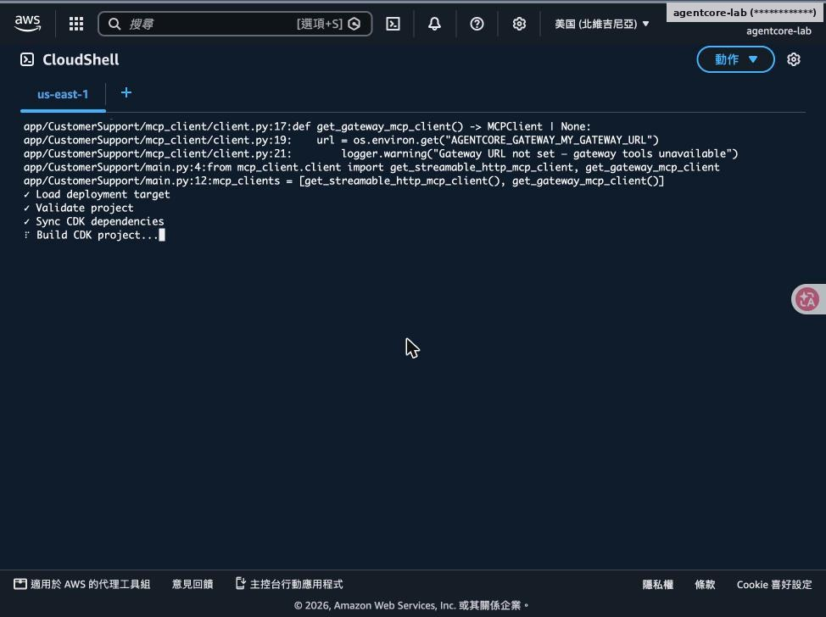
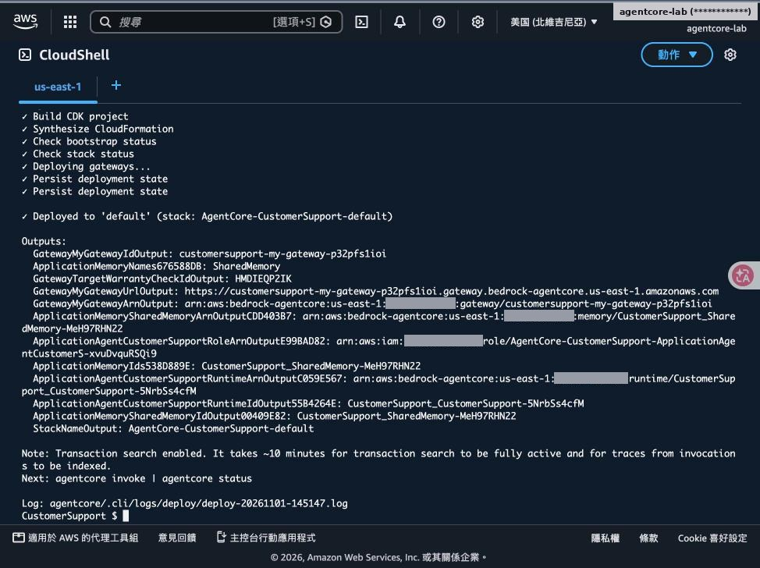
Step 3：更新 MCP Client 並部署
Lab 3
client.py 新增 get_gateway_mcp_client()，URL 由環境變數 AGENTCORE_GATEWAY_MY_GATEWAY_URL 注入
部署完成：輸出 Gateway URL／ID 與 Target ID

Slide 41
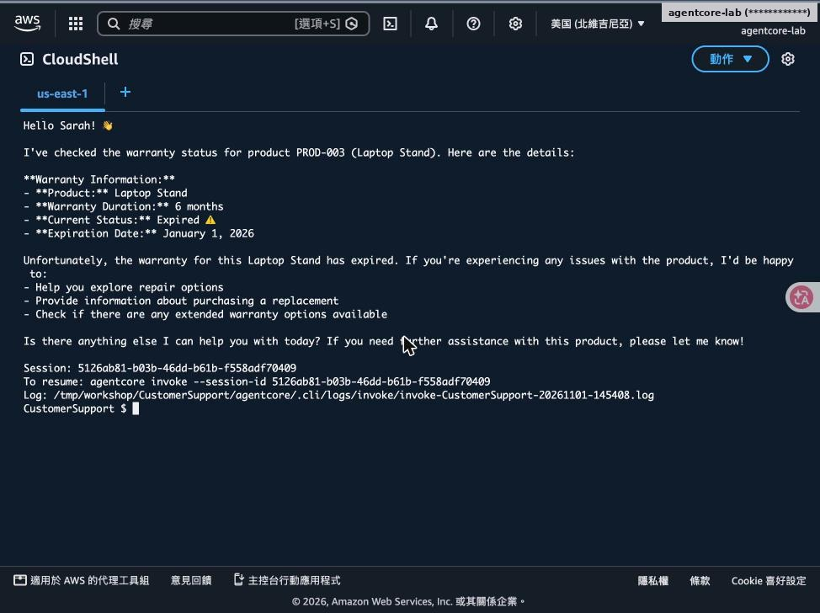
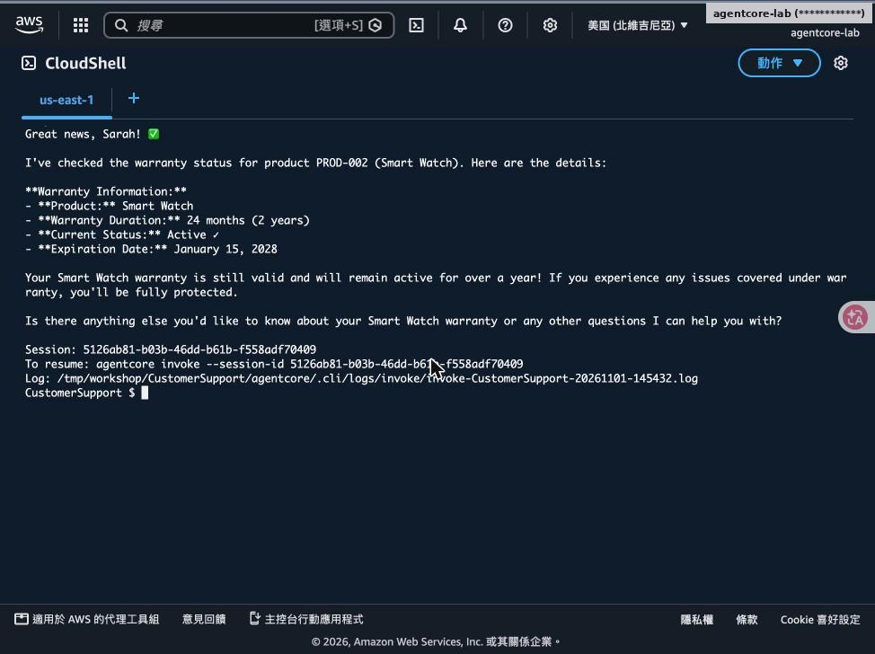
Step 4：測試保固查詢
Lab 3
PROD-003 筆電架：保固 6 個月，已過期
同一 Session 問 PROD-002 智慧手錶：保固 24 個月，有效至 2028-01-15

Slide 42
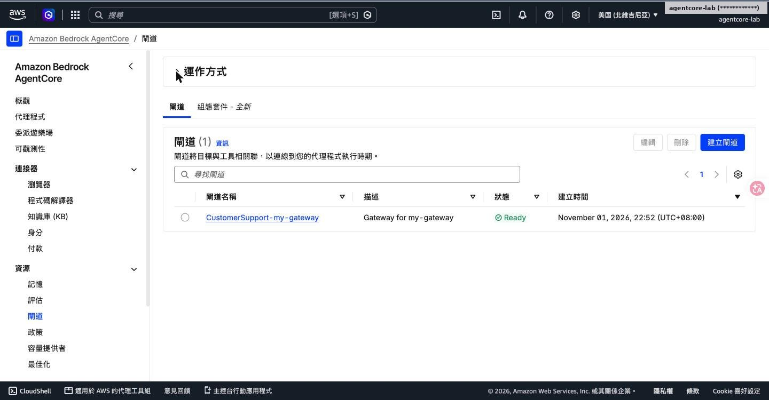
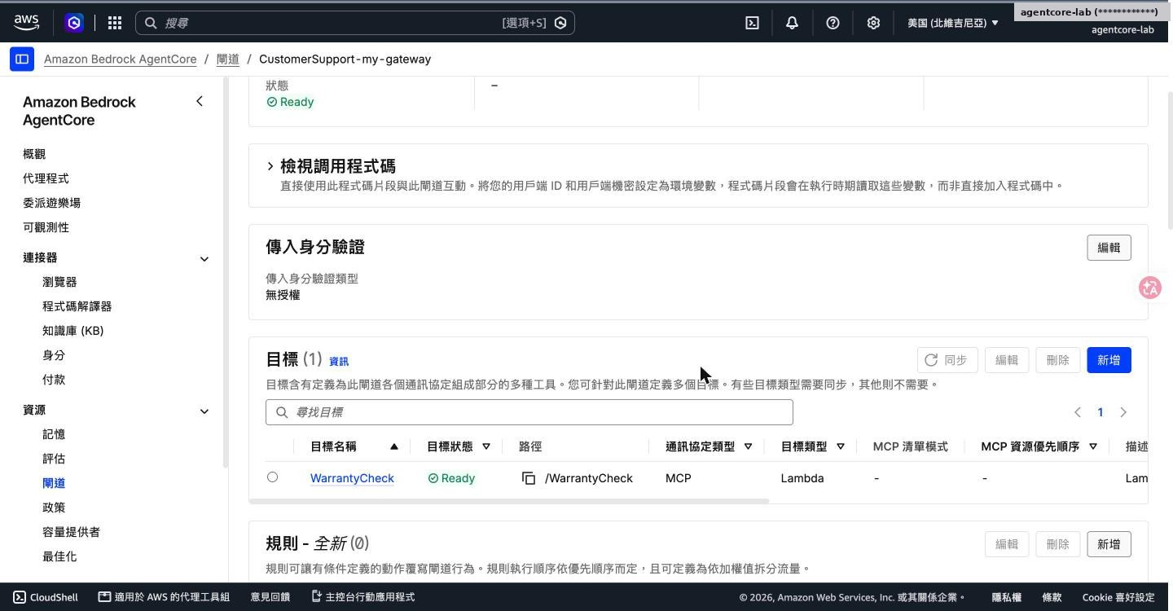
主控台：Gateway 與 Target
Lab 3
閘道 CustomerSupport-my-gateway：Ready
傳入身分驗證「無授權」；目標 WarrantyCheck 類型 Lambda、協定 MCP
Notes:
注意這時 Gateway 是沒有驗證的，任何知道 URL 的人都能呼叫工具，Lab 4 會修正。

Slide 43

Lab 4：身分驗證與可觀測性
Runtime 與 Gateway 都改用 Cognito JWT
CloudWatch GenAI Observability 查看 Trace

Slide 44


Step 1–2：status 與 traces
Lab 4
agentcore status：Agent、Memory、Gateway 都已部署
agentcore traces list：每次呼叫的 Trace ID 與 Session ID，附 CloudWatch 連結

Slide 45

Step 3：agentcore logs 查看執行日誌
Lab 4
3
操作與觀察
agentcore logs --since 30m -n 25
每行帶 trace_id／span_id，可和 Trace 對照
看得到 MCP streamable_http 呼叫過程
--level、--query 可篩選

Slide 46

Step 4：Runtime 改用 CUSTOM_JWT
Lab 4
4
操作與觀察
authorizerType: CUSTOM_JWT
discoveryUrl 指向 Cognito 的 openid-configuration
allowedClients：Machine Client 與 Web Client
Header 白名單加入 Authorization，程式才讀得到 Token
重點 main_step3.py 以 JWT 的 sub 作為 user_id，取代可偽造的自訂 Header。

Slide 47

Step 5：加入 pyjwt 並部署
Lab 4
5
操作與觀察
uv add pyjwt
複製 main_step3.py → agentcore validate → deploy
部署後未帶 Token 的請求會被拒絕

Slide 48


Step 6：驗證「沒有 Token 就不能用」
Lab 4
CLI：Agent 設定為 CUSTOM_JWT 但沒有 bearer token → ValidationError
直接打 REST API 帶假 Token：HTTP 403 OAuth authorization failed

Slide 49

Step 7：建立 Cognito 測試使用者並取得 Token
Lab 4
7
操作與觀察
admin-create-user＋admin-set-user-password（工作坊提供的測試帳密）
initiate-auth USER_PASSWORD_AUTH 取得 Access Token
本次由帳號擁有者本人執行，Token 寫入 /tmp/workshop/.token（權限 600）
Token 約 1 小時到期，repo 提供 lab4-user-token.sh 重新取得
注意 測試帳密只能用在實驗。正式環境請用 Authorization Code＋PKCE，不要寫死帳密。

Slide 50

Step 8：帶 Token 呼叫：正常回應
Lab 4
8
操作與觀察
agentcore invoke … --bearer-token "$(cat $WORK/.token)"
電子產品退貨政策正確回覆
Runtime 驗證 JWT 簽章、發行者與 client_id 後才放行

Slide 51


Step 9：Gateway 改為 JWT（移除後重建）
Lab 4
remove gateway my-gateway → add gateway my-gateway-secure --authorizer-type CUSTOM_JWT → 重加 WarrantyCheck
部署完成：新 Gateway URL／ARN

Slide 52

Step 10：Token 從 Runtime 傳遞到 Gateway
Lab 4
10
操作與觀察
client_step4.py：MCP Client 帶上收到的 Authorization
PROD-001 無線耳機：保固 12 個月，有效至 2027-03-01
使用者身分一路傳到工具層，Gateway 也能做授權

Slide 53


Step 11：CloudWatch GenAI Observability
Lab 4
總覽：Session、Trace、Token 成本、錯誤率、節流率
所有追蹤：每筆的 Span 數、Input/Output、延遲

Slide 54

Step 12：單一 Trace 的 Span 樹
Lab 4
12
操作與觀察
invoke_agent → execute_event_loop_cycle → chat／execute_tool
看得到用了哪個模型、輸入輸出字元數與成本
execute_tool WarrantyCheck___check_warranty 即 Gateway 工具
完全不用改程式，OpenTelemetry 自動埋點

Slide 55

Lab 5：評估 Agent 品質
線上評估：持續抽樣打分數
隨需評估：針對一段時間的 Session 批次評分

Slide 56


Step 1–2：新增線上評估並部署
Lab 5
add online-eval QualityMonitor：GoalSuccessRate、Correctness、ToolSelectionAccuracy，抽樣 100%
部署後輸出 online-evaluation-config ARN

Slide 57


Step 3：產生 5 筆測試互動
Lab 5
智慧手錶、耳機退貨、PROD-001 保固、USB-C Hub 退貨…
最後一題列出 Agent 能力。注意：音訊類政策回答「15 天內任何理由全額退款」，與工具資料不完全一致

Slide 58

Step 4：隨需評估結果
Lab 5
0.86
GoalSuccessRate
是否達成使用者目標
0.88
Correctness
回答內容是否正確
9
評估的 Session 數
（各有 2 筆評估錯誤）
分數未達 1.0 呼應前面觀察到的回答偏差：工具資料正確，模型轉述時仍可能出錯
Notes:
agentcore run eval --runtime CustomerSupport --evaluator Builtin.GoalSuccessRate Builtin.Correctness --days 1

Slide 59

Step 5：評估歷史與線上評估日誌
Lab 5
5
操作與觀察
agentcore evals history：每次隨需評估的分數與 Session 數
結果也存在 agentcore/.cli/eval-results/*.json
agentcore logs evals：QualityMonitor 持續寫入的評估事件
可在 CloudWatch 對分數設警示

Slide 60

Lab 6：客戶聊天介面
Flask 伺服器向 Cognito 取 Token 並注入頁面
瀏覽器直接呼叫 AgentCore REST API

Slide 61

Step 1：安裝套件並設定 Cognito Web Client
Lab 6
1
操作與觀察
uv add flask boto3 requests
建立 frontend/frontend.py 與 templates/index.html
update-user-pool-client：允許 USER_PASSWORD_AUTH、callback http://localhost:8501/
重點 為何不用 boto3？invoke_agent_runtime 走 SigV4，JWT 模式的 Runtime 需要 Authorization: Bearer，所以改用 requests／fetch。

Slide 62


Step 2：聊天頁（index.html）
Lab 6
初始畫面：快速按鈕（商品、退貨、保固、記憶）。以工作坊 index.html 本機渲染，ARN 已遮蔽
對話示意：內容取自下一頁 curl 實測的回應
Notes:
CloudShell 無法把 8501 埠開給瀏覽器，所以 UI 截圖是用同一份 index.html 在本機渲染，API 行為以 curl 實測。

Slide 63

Step 3：以 curl 做聊天頁做的事：Session 延續
Lab 6
3
操作與觀察
POST /runtimes/{ARN}/invocations?qualifier=DEFAULT
Header：Authorization Bearer＋Runtime-Session-Id
同一 Session：「我叫 Alex」→「我叫什麼？」→ 答 Alex
新 Session：不知道名字（只找到先前的退款紀錄記憶）

Slide 64

Lab 7：以 Cedar Policy 治理 Agent
規則放在 Gateway 邊界，不寫在 Agent 程式裡
確定性執行、可稽核、不需重新部署 Agent

Slide 65


Step 1：新增退款工具
Lab 7
add gateway-target ProcessRefund（Lambda workshop-process-refund）
部署完成，Gateway 多了 ProcessRefund Target

Slide 66

Step 2：沒有 Policy：$500 退款直接核准
Lab 7
2
操作與觀察
「訂單 ORD-12345 商品瑕疵，退款 $500」
Agent 立即呼叫 process_refund，狀態 Approved
只要使用者開口，Agent 就會照做
注意 這正是需要治理的原因：靠 Prompt 叫模型「不要退太多」不是可靠的控制。

Slide 67


Step 3：建立 Policy Engine（ENFORCE）與 Cedar 政策
Lab 7
add policy-engine CustomerSupportPolicyEngine --attach-to-gateways my-gateway-secure --attach-mode ENFORCE
add policy refund_limit_policy、warranty_check_policy 後部署

Slide 68
三條 Cedar 政策
Lab 7
// refund_limit_policy
permit(principal,
action == AgentCore::Action::"ProcessRefund___process_refund",
resource == AgentCore::Gateway::"<gateway-arn>")
when { context.input.amount < 100 };
// warranty_check_policy
permit(principal,
action == AgentCore::Action::"WarrantyCheck___check_warranty",
resource == AgentCore::Gateway::"<gateway-arn>")
when { (principal is AgentCore::OAuthUser) };
// refund_reason_policy（自然語言產生）
forbid (principal,
action == AgentCore::Action::"ProcessRefund___process_refund",
resource == AgentCore::Gateway::"<gateway-arn>")
when { !(context.input.reason like "*defective*") };
預設拒絕＋明確允許
掛上 ENFORCE 後，沒有 permit 的工具一律被擋
context.input 是工具呼叫的參數
forbid 優先於 permit
第三條由 --generate 從英文描述產生

Slide 69

Step 4：檢查 agentcore.json 中的政策
Lab 7
4
操作與觀察
三條政策都寫在 policyEngines 底下
Gateway ARN 已遮蔽
refund_reason_policy 的 like "*defective*" 是模型產生的條件
產生的政策請人工審閱再上線

Slide 70

Step 5：測試：$50 核准；$500 先被追問理由
Lab 7
5
操作與觀察
$50（到貨損壞）→ 核准
$500 沒有給理由 → Agent 先詢問退款原因
此時還沒呼叫工具，Policy 尚未介入

Slide 71

Step 6：帶理由再試 $500：被 Policy 擋下
Lab 7
6
操作與觀察
Agent 嘗試呼叫 process_refund → Gateway 拒絕
Agent 改請客戶聯絡客服人工處理
保固查詢仍正常（warranty_check_policy 允許 OAuthUser）
重點 決策發生在 Gateway，與模型怎麼想無關；每次決策都會記錄供稽核。

Slide 72


Step 7（Bonus）：以自然語言產生政策
Lab 7
add policy refund_reason_policy --generate "Forbid refunds when the reason does not contain the word defective"
部署後輸出 refund_reason_policy 的 ID／ARN

Slide 73


Step 8：驗證理由條件
Lab 7
$50＋理由 defective → 核准
$50＋理由「改變心意」→ 被擋，Agent 改問商品與收貨時間

Slide 74


主控台：Policy Engine 與政策
Lab 7
政策引擎 CustomerSupportPolicyEngine：作用中
關聯閘道為「已強制執行」；三條政策皆「作用中（已驗證）」

Slide 75

清理與總結
依工作坊 Clean Up 步驟移除所有資源
實測發現與導入建議

Slide 76


Step 1–2：移除 AgentCore 資源與前置堆疊
清理
agentcore remove all -y → agentcore deploy：Tear down stack
delete-stack agentcore-workshop-prereqs：Cognito、Lambda、IAM、SSM 一併刪除

Slide 77


Step 3–4：CDKToolkit 與殘留檢查
清理
刪除 CDKToolkit 並清空資產 S3 桶（ECR 已隨堆疊刪除）
Runtime／Memory／Gateway／堆疊／SSM／Cognito 皆為 0；剩下 4 個日誌群組

Slide 78

Step 5：刪除工作坊產生的日誌群組
清理
5
操作與觀察
/aws/bedrock-agentcore/runtimes/…、evaluations/results/…
/aws/lambda/workshop-*
保留 aws/spans、/aws/application-signals/data（Transaction Search 帳號層級）
注意 Transaction Search 與 X-Ray 100% 索引是帳號設定，不再使用時可在 CloudWatch 關閉或調低比例。

Slide 79
實測發現與注意事項
# | 發現 | 影響 | 建議
1 | 新帳號使用 Anthropic 模型需先送 use case；Sonnet 5.5 送出後仍未開通 | Lab 1 卡在 AccessDenied | 提早送表單；load.py 保留可切換的模型 ID
2 | agentcore deploy 接管線（| tail）看不到進度 | 誤以為卡住而中斷 | deploy 不要接管線，或加 -v 直接輸出
3 | 主控台若在其他分頁開了 CloudShell 面板，會奪走同一 Session | 終端機 detached | 只保留一個 CloudShell 分頁
4 | 模型轉述偶有偏差（耳機類別、音訊退貨條件） | 評估分數 0.86／0.88 | 以線上評估持續監控，關鍵規則放 Policy
5 | 沒有 Policy 時 $500 退款直接核准 | 業務風險 | 金額、權限類規則一律放 Gateway Policy
6 | Lab 2 的自訂 User-Id Header 可被偽造 | 記憶可能被冒用 | 正式環境以 JWT sub 當 actor（Lab 4 做法）

Slide 80





導入到企業／金融場景的建議
身分先行
治理放在邊界
工具重用
Runtime 與 Gateway 都用 JWT
actor_id 取自 Token，不信任自訂 Header
前端用 Authorization Code＋PKCE
金額上限、角色限制寫成 Cedar
預設拒絕，逐一 permit
AI 產生的政策需人工審閱
既有 Lambda／API 透過 Gateway 變 MCP 工具
不改原系統程式
Schema 描述就是工具文件
記憶要有邊界
可觀測＋可評估
成本與清理
依 actor 分區，設定過期天數
評估哪些個資可以被記住
符合資料保存規範
Trace 自動產生，無需埋點
線上評估分數設警示
保留決策紀錄供稽核
索引比例依環境調整
實驗結束跑 99-cleanup.sh
日誌群組需另外刪除

Slide 81
Repo 對照：腳本與程式碼
github.com/ChunPingWang/aws-agentcore-tutorial
路徑 | 內容
scripts/00-setup-cloudshell.sh | CloudShell 工具鏈：Node 22、uv、AgentCore CLI 0.30.0；路徑改到 /tmp
scripts/lab1.sh … lab7.sh | 每個 Lab 的完整指令（MODEL=sonnet45 預設改用 Sonnet 4.5）
scripts/lab4-user-token.sh | 建立 Cognito 測試使用者並把 Token 寫入 $WORK/.token（由操作者本人執行）
scripts/99-cleanup.sh | remove all＋deploy、刪除前置堆疊、選用刪除 CDKToolkit、殘留檢查
labs/lab1 … lab7 | 工作坊程式碼：main.py、session.py、client.py、schema、frontend.py、index.html
docs/、docs/images/ | Step by Step 文件與已遮蔽帳號 ID 的截圖；本簡報 PPTX

Slide 82
謝謝
從原型到受治理的生產級 Agent：
Runtime → Memory → Gateway → Identity → Evaluations → Policy
所有實驗資源已依工作坊 Clean Up 步驟刪除

